Slide 1
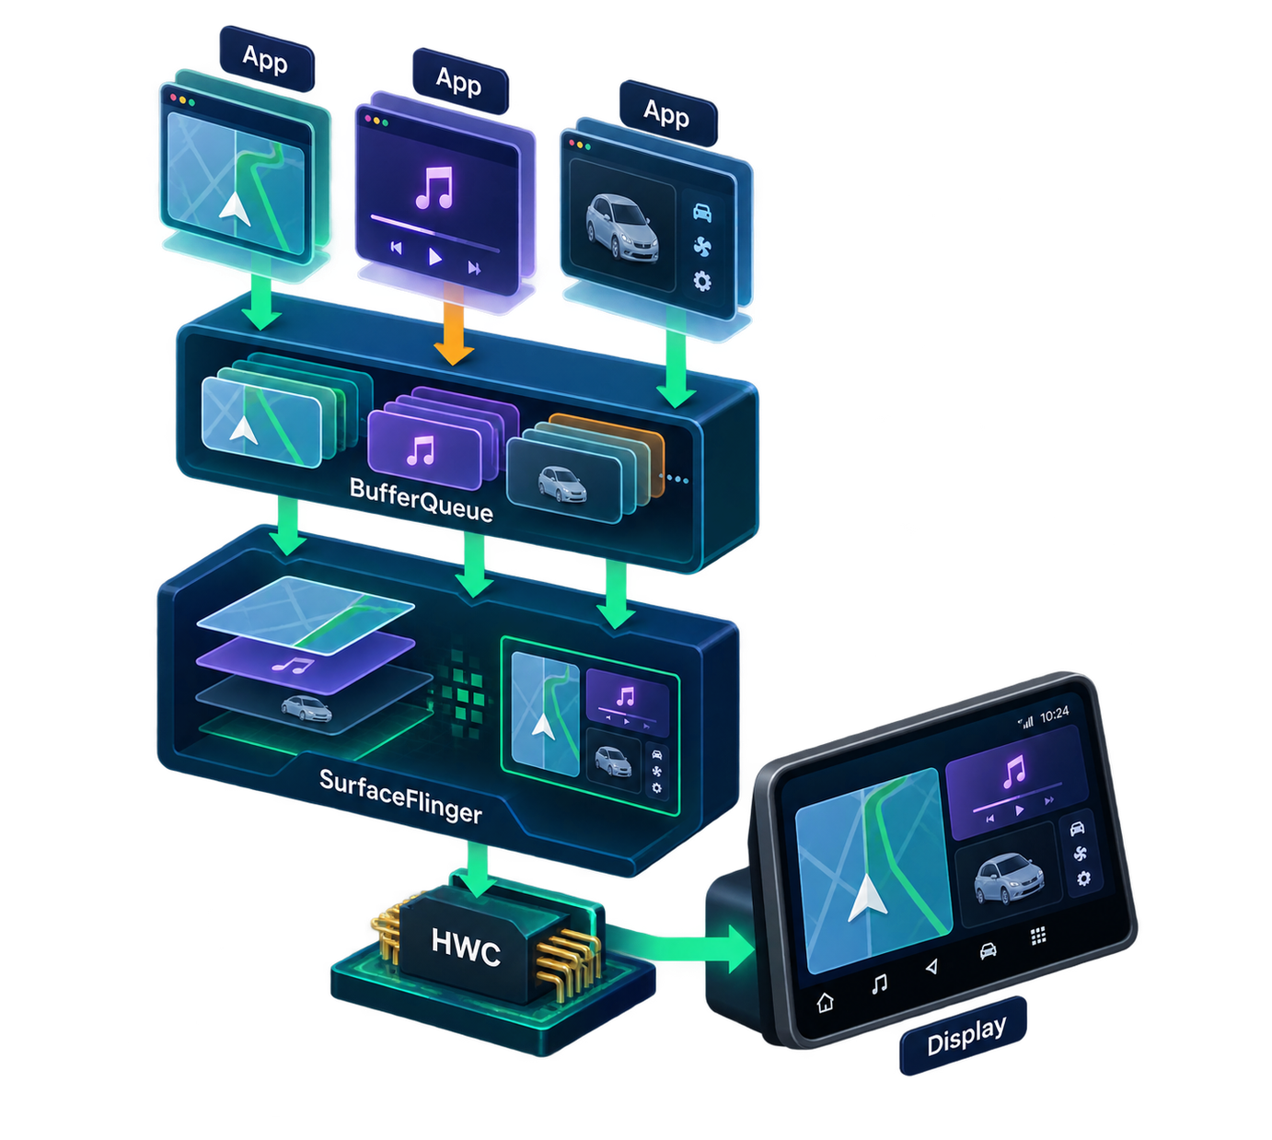
Android Framework 16 심화
Day 3 — sp/wp · Thread · Looper · JNI · SurfaceFlinger · 공유 메모리
libutils 3종 세트를 밑바닥부터 → Binder Thread 의 정체 → JNI → SurfaceFlinger Client (VSync + Looper) → pipe · ashmem · memfd → Memory / LMKD
애니메이션 · Worksheet 링크는 각 설명 슬라이드에 있으며, 이 파일과 같은 폴더의 Day3_Animation.html / Day3_Worksheet.html 를 엽니다.
Notes:
[강사 스크립트 — 도입, 3분]
Day 3 입니다. 이틀 동안 sp<IBinder>, sp<Thread> 같은 것을 "그냥 그렇게 쓰는 것" 으로 넘어왔습니다. 오늘 오전은 그 밑바닥입니다. sp 를 없는 상태에서 직접 만들고, Thread 를 pthread 부터 만들고, Looper 를 pollOnce 부터 만듭니다. 그러면 Day 2 의 Binder Thread 가 사실 android::Thread 였고, Java 의 Handler 가 사실 C++ Looper 였다는 것이 보입니다.
오후는 그 위에 쌓습니다. JNI 로 Java 와 C 를 잇고, SurfaceFlinger 에 직접 Layer 를 만들어 그리고, VSync 를 오전에 만든 Looper 로 받아 애니메이션을 만듭니다. 마지막에 pipe · ashmem · memfd 세 가지 공유 메모리를 Binder 로 넘기며 "FD 하나가 넘어간다" 는 것을 확인하고, meminfo 와 LMKD 로 마무리합니다.
[운영] 실습 7·8 JNI 는 빌드 서버의 호스트 JDK 로 합니다. Emulator 가 아닙니다. 실습 1 에서 javac 를 확인하세요. 나머지는 Day 2 와 같이 m <모듈명> → adb push 입니다.
[확인] Day 2 의 my_server_test_4 바이너리가 Emulator 에 남아 있는지 확인하세요. 실습 6 에서 씁니다.

Slide 2
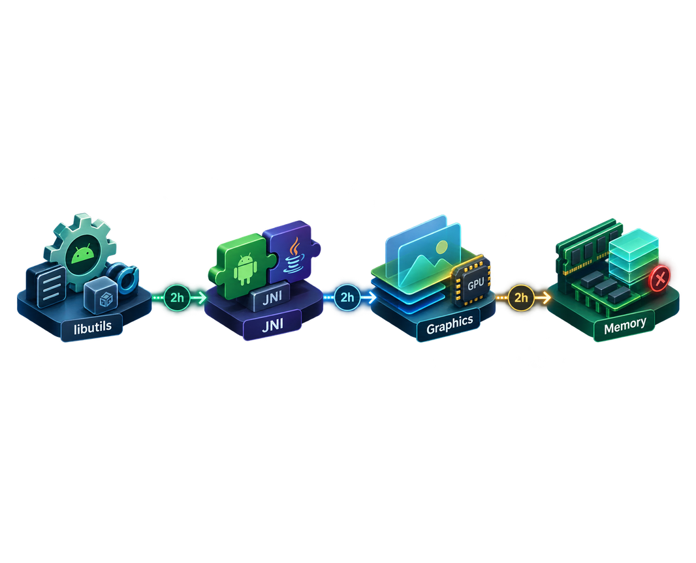
Day 3
오늘의 일정 — 8시간
Part | 내용 | 소요
Part 0 환경·등록 실습 | 실습 1 환경 점검 · day3/Android.bp 일괄 등록 · 호스트 JDK | 15분
Part 1 강의 | Ch 1 libutils (RefBase·sp/wp·Thread·Looper) · Ch 2 JNI · Ch 3 Graphics · Ch 4 공유 메모리·Memory | 115분
Part 2 실습 | 실습 2~12 (sp 4단계 → RefBase/wp → Thread → Looper → Binder 동작 → JNI → SurfaceFlinger → VSync → 공유 메모리 → 분석/LMKD) | 315분
Part 3 데모 · 정리 | 실습 13 Perfetto 합성 파이프라인·Jank · Worksheet | 35분
오늘의 축: 실습 2~6 에서 만든 sp · Thread · Looper 가 실습 9~10 의 sp<SurfaceControl> · VSync Looper 로 그대로 재사용된다.
Android Framework 16 심화 · Day 3
2
Notes:
[강사 스크립트 — 2분]
Part 0 는 15분입니다. Android.bp 를 한 번에 등록하는 것은 Day 2 와 같고, JDK 확인이 추가됩니다.
Part 1 강의 115분. Ch1 libutils 가 40분으로 가장 깁니다. sp·Thread·Looper 세 가지를 단계별로 설명하고, 마지막에 Binder Thread 와 Looper Thread 의 차이로 정리합니다. Ch2 JNI 20분, Ch3 Graphics 25분, Ch4 공유 메모리와 Memory 30분입니다.
Part 2 실습 315분. 실습 2 부터 6 까지가 오전, 7 부터 12 가 오후입니다.
[강조] 노란 상자. 오전에 만든 것이 오후에 그대로 쓰입니다. 실습 5 의 LooperCallback 이 실습 10 의 VSyncHandler 이고, 실습 3 의 sp 가 실습 9 의 sp<SurfaceControl> 입니다. 오후에 "이거 오전에 만든 거죠?" 라고 자주 물으세요.

Slide 3
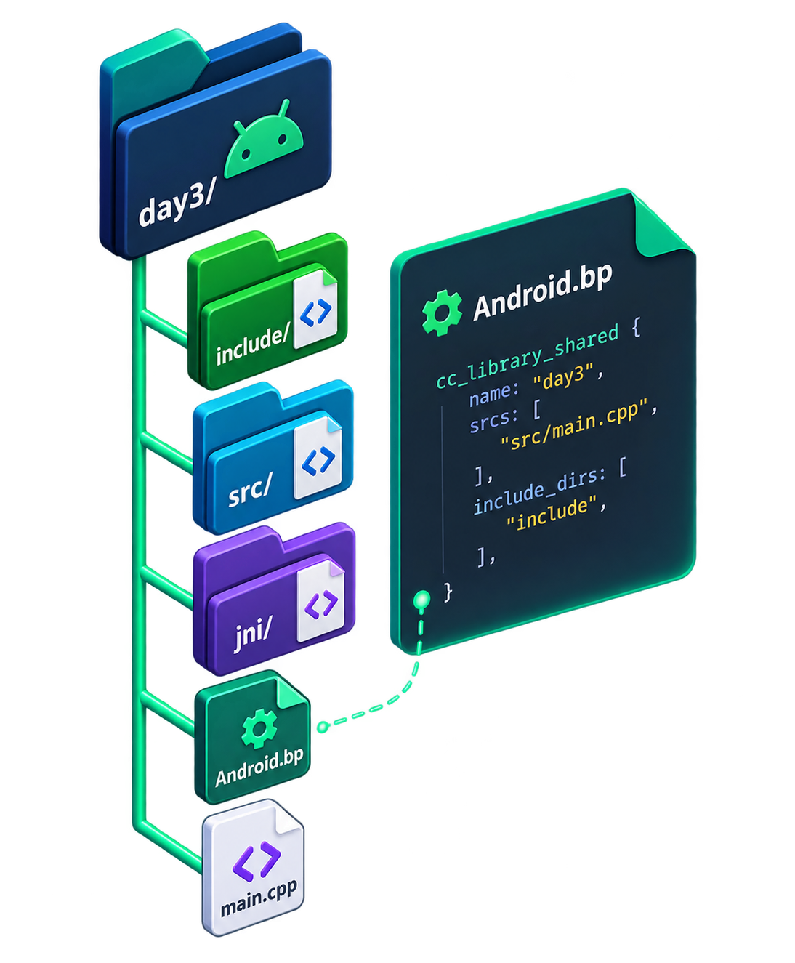
Part 0
Part 0 · 실습 1 — 환경 점검 · Android.bp 일괄 등록 · JDK
1
빌드 환경 · Emulator 확인
lunch · $OUT · getenforce · /dev/ashmem · memfd 심볼
2
호스트 JDK
sudo apt install default-jdk → javac -version (실습 7·8)
3
day3/ 디렉토리 + 빈 소스 + Android.bp 한 파일
sp_test · thread_test · looper_test · surface1 · vsync_anim · pipe · ashmem1/2 · memfd
4
Soong 분석 1회
m sp_test → analyzing Android.bp 통과 → 이후 .cpp 만 편집
소요 15분 · 빌드는 소스 디렉토리에서 m <모듈명> — .bp 는 오늘 이 한 번만
Android Framework 16 심화 · Day 3
3
Notes:
[강사 스크립트 — 안내 2분 + 실습 15분]
실습 1 은 Day 2 와 같은 흐름입니다. 다른 점 두 가지. 첫째, adb shell ls -l /dev/ashmem 과 memfd 심볼 확인이 있습니다. 실습 11 이 이 둘을 씁니다. /dev/ashmem 이 없어도 MemoryHeapBase 가 memfd 를 쓰므로 실습은 진행됩니다. 둘째, 호스트 JDK 입니다. sudo apt install default-jdk 후 javac -version 이 나와야 실습 7·8 이 됩니다.
Android.bp 는 문서에 완성본이 있습니다. 실습 2~12 의 모듈 15개가 한 파일입니다. m sp_test 로 분석을 한 번 돌리고, 링크 오류는 무시합니다.
[운영] Day 2 와 같이 4명씩 순차로 분석을 돌립니다.
[체크포인트] javac -version 출력 + analyzing Android.bp 통과.

Slide 4
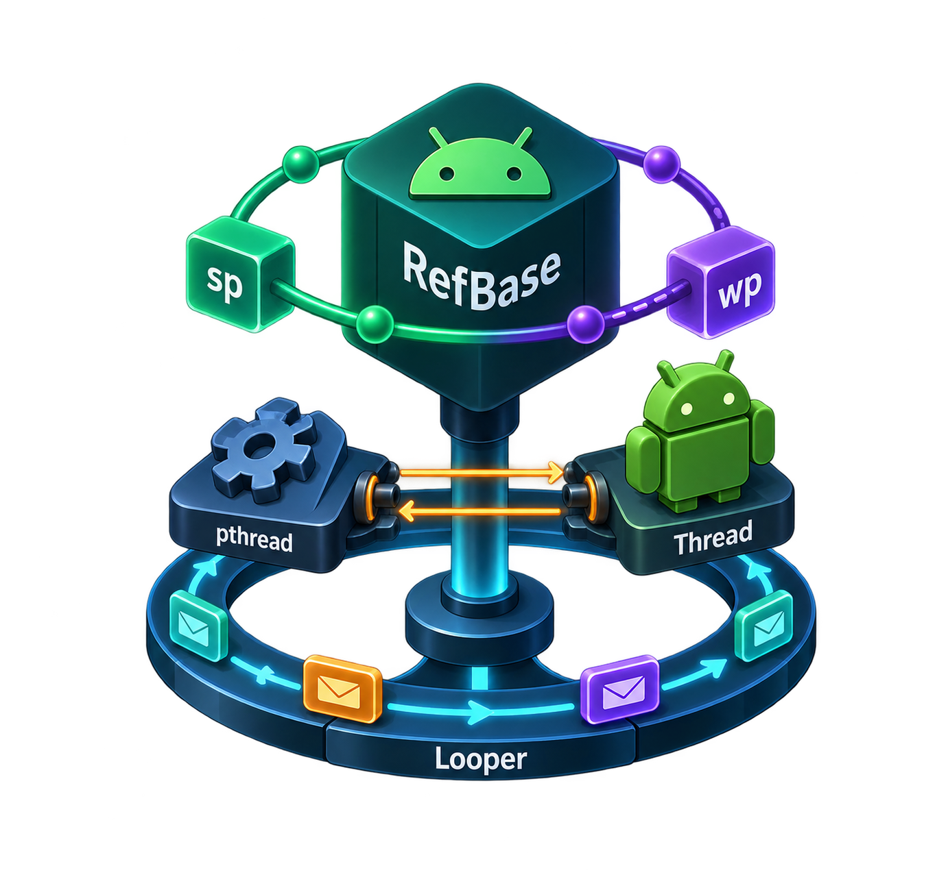
Chapter 1
libutils — RefBase · sp/wp · Thread · Looper
40분 · 소유권(sp) · 실행 단위(Thread) · 이벤트 루프(Looper) — 프레임워크의 기본 골격 세 가지
Notes:
[강사 스크립트 — 1분]
Chapter 1, 40분. libutils 의 세 가지, sp·Thread·Looper 입니다. Binder 객체, Surface, Input, SurfaceFlinger 가 전부 이 셋 위에서 돕니다. 각각을 "없는 상태에서 만들어 가며" 설명합니다. 애니메이션 1~5 번을 씁니다.
목표는 하나입니다. Day 2 의 Binder Thread 가 android::Thread 이고, Java Handler 가 C++ Looper 라는 것을 실습 6 에서 소스로 확인할 수 있을 만큼 구조를 아는 것.

Slide 5
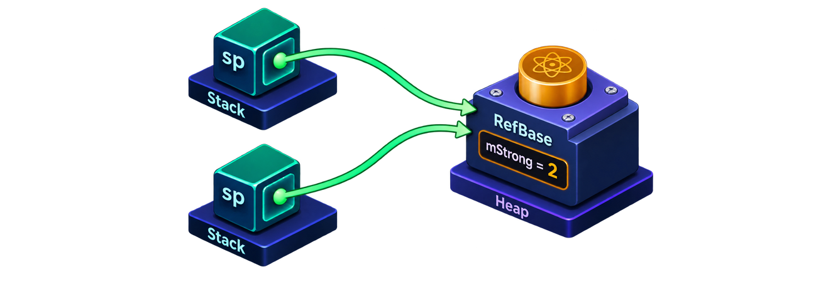
Ch 1
sp<> 를 직접 만들어 보면 — RefBase 에 도달한다
① delete
② static 카운트
③ 객체 안 카운트
④ RefBase 분리
sp 소멸자에서 delete
→ 복사하면 double free
sp<T>::mRefs 공유
→ 객체 2개면 누수
AAA 에 mRefs · incStrong
→ 클래스마다 반복
공통 부모 · delete this
= Android 구조
class RefBase {
int mRefs;
void incStrong() { mRefs++; }
void decStrong() { if (--mRefs == 0) delete this; } // 객체가 스스로 사라진다
virtual ~RefBase();
};
template<class T> class sp {
sp(T* p) : mPtr(p) { mPtr->incStrong(); } sp(const sp& r) { mPtr->incStrong(); }
~sp() { mPtr->decStrong(); }
};
intrusive: 카운트가 객체 안에 → raw 를 다시 sp 로 감싸도 안전
new 직후 sp 에 담고, delete 는 절대 쓰지 않는다
Day 2 sp<IBinder> · 오늘 sp<SurfaceControl>·sp<Thread>·sp<Looper>
▶ 애니메이션 1 · sp 와 RefBase
Android Framework 16 심화 · Day 3
5
Notes:
[강사 스크립트 — 8분, 애니메이션 1 재생]
sp 를 직접 만들어 봅니다. 실습 2 의 네 단계입니다. 위 흐름을 따라가세요.
① 가장 단순한 것. sp 소멸자에서 delete. 동작하지만 sp<AAA> q = p 처럼 복사하면 두 소멸자가 같은 객체를 두 번 delete 합니다. crash.
② 그러면 세자. static int mRefs. 복사는 되는데 객체가 두 개면 카운트를 공유해서 한쪽이 누수됩니다. 카운트는 객체마다 있어야 합니다.
③ 객체 안에 mRefs 와 incStrong/decStrong 을 넣습니다. 정확히 동작합니다. 그런데 BBB, CCC 마다 똑같이 반복해야 합니다.
④ 공통 부모로 뽑습니다. RefBase. 이것이 Android 구조입니다. 아래 코드가 전부입니다. decStrong 에서 delete this — 객체가 스스로 사라집니다. 소멸자가 virtual 이어야 파생 소멸자가 불립니다.
애니메이션 1 번을 재생하세요. 오른쪽 게이지 mStrong 이 sp 가 붙을 때 오르고 사라질 때 내려가 0 에서 delete this 가 되는 것을 봅니다.
핵심 단어는 intrusive 입니다. 카운트가 객체 안에 있으니 raw 포인터를 다시 sp 로 감싸도 카운트가 맞습니다. std::shared_ptr 은 control block 이 따로라 raw 를 두 번 감싸면 이중 해제됩니다. Binder 객체처럼 this 를 여기저기 넘겨야 하는 곳에서 intrusive 가 필요한 이유입니다.
[규칙] new 직후 바로 sp 에 담고, delete 는 절대 직접 쓰지 않는다. Day 2 부터 delete 를 한 번도 안 쓴 이유입니다.

Slide 6
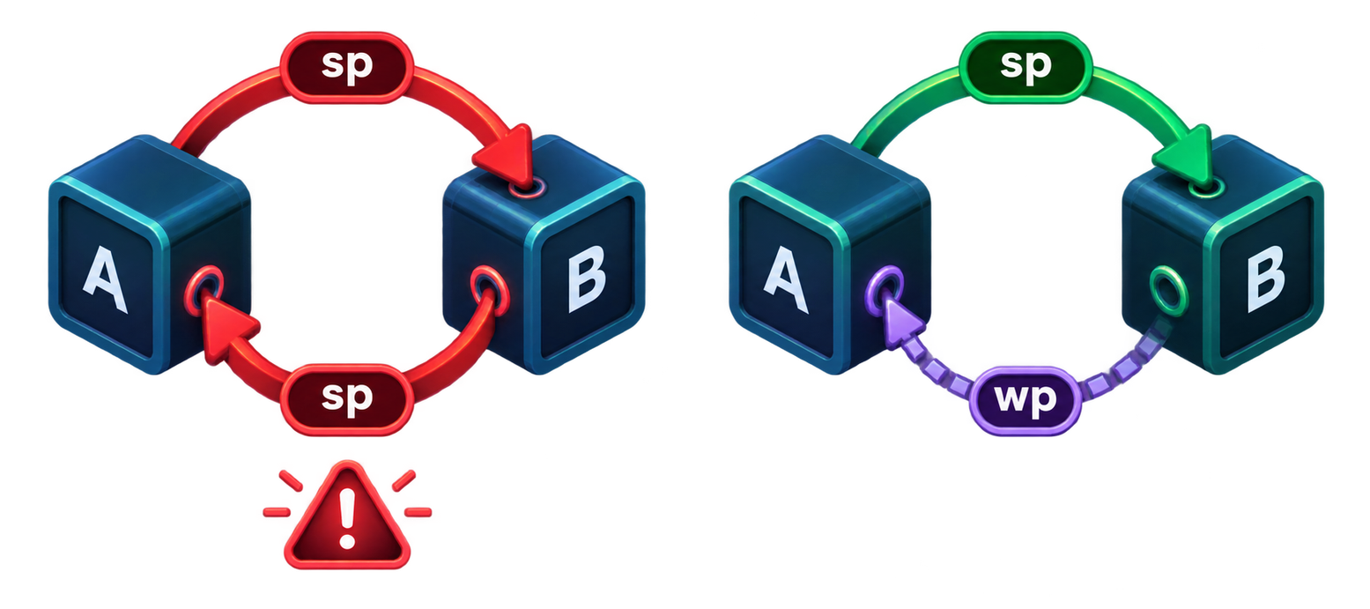
Ch 1
wp<> · promote() · 순환 참조
sp<AAA> owner = new AAA(); // mStrong 1
wp<AAA> p = owner; // 약한 참조 — 카운트 무관, -> 없음
sp<AAA> q = p.promote(); // 살아 있으면 sp (mStrong 2)
owner.clear(); q.clear(); // mStrong 0 → 소멸
sp<AAA> r = p.promote(); // ★ nullptr — 반드시 검사
// 순환 참조
class AAA : RefBase { sp<BBB> pb; };
class BBB : RefBase { sp<AAA> pa; }; // ★ 서로 잡음 → 영원히 안 죽음
class BBB : RefBase { wp<AAA> pa; }; // 한쪽을 wp 로 → 해결
wp 는 객체가 죽은 뒤에도 안전하게 "죽었다" 를 안다 — mWeak 가 블록을 유지
Listener · Callback · 부모↔자식 은 한쪽을 wp
onFirstRef(): mStrong 0→1 순간 1회 — Thread::run 의 트리거 (다음 슬라이드)
실습 3: promote 실패 · 순환 누수 · wp 로 해결 3가지 확인
카운트 | 올리는 것 | 0 이 되면
mStrong | sp | 객체 소멸 (delete this)
mWeak | sp + wp | weakref_impl (카운트 블록) 소멸
▶ 애니메이션 2 · wp · promote · 순환 참조
Android Framework 16 심화 · Day 3
6
Notes:
[강사 스크립트 — 6분, 애니메이션 2 재생]
wp 는 카운트를 올리지 않는 참조입니다. 화살표 연산자가 없습니다. 쓰려면 promote() 로 sp 를 얻어야 하고, 객체가 이미 죽었으면 nullptr 가 옵니다. 코드 위 다섯 줄이 실습 3 ③ 입니다. 애니메이션 2 번을 재생하세요.
왜 필요한가. 순환 참조입니다. A 가 sp<B>, B 가 sp<A> 를 가지면 main 이 둘 다 놓아도 서로가 mStrong 1 을 유지해 영원히 안 죽습니다. 실습 3 ④ 에서 소멸자가 안 찍히는 것을 봅니다. 한쪽을 wp 로 바꾸면 해결됩니다. Listener, Callback, 부모↔자식이 전형적인 자리입니다. Day 1 의 RemoteCallbackList 가 내부적으로 이렇게 되어 있습니다.
아래 표. RefBase 는 카운트가 둘입니다. mStrong 은 sp 의 수, 0 이면 객체 소멸. mWeak 는 sp+wp 의 수, 0 이면 카운트 블록(weakref_impl) 소멸. 그래서 객체가 죽은 뒤에도 wp 는 안전하게 "죽었다" 를 압니다.
onFirstRef 를 여기서 언급하세요. mStrong 이 0 에서 1 이 되는 순간 한 번 불리는 훅입니다. 다음 슬라이드 Thread 에서 씁니다.

Slide 7
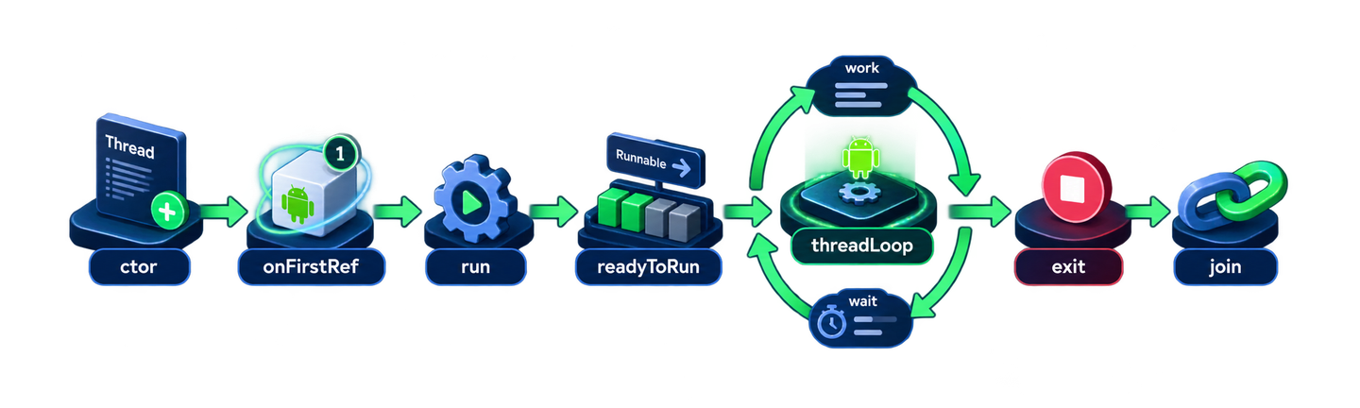
Ch 1
Thread 단계별 — pthread 에서 android::Thread 까지
① pthread
② static + this
③ virtual handler
④ android::Thread
전역 foo → 멤버 접근 불가
__handler(void*) 로 복원
골격은 부모, 내용은 자식
run · readyToRun · threadLoop
class MyThread : public Thread {
void onFirstRef() override { run("my_thread"); } // sp 에 담기는 순간 시작
status_t readyToRun() override { return NO_ERROR; } // 1회 초기화
bool threadLoop() override { // true → 반복, false → 종료
sleep(1); return ++n < 3;
}
};
sp<Thread> p = new MyThread; // ← 여기서 onFirstRef → run
p->join(); // threadLoop 이 false 를 반환할 때까지
static 트램폴린 + this: Looper 콜백·JNI·PoolThread 에 반복되는 관용구
Thread : RefBase — run() 이 자기 자신을 sp 로 잡음(mHoldSelf) → main 이 sp 를 버려도 끝까지 돈다
requestExit() 는 플래그만 — 루프에서 exitPending() 확인해 false 반환
▶ 애니메이션 3 · Thread 단계별
Android Framework 16 심화 · Day 3
7
Notes:
[강사 스크립트 — 8분, 애니메이션 3 재생]
Thread 도 없는 상태에서 만듭니다. 실습 4 의 네 단계. 애니메이션 3 번을 재생하세요.
① pthread_create 를 클래스로 감쌉니다. 엔트리 foo 가 전역 함수라 멤버에 접근할 수 없습니다.
② pthread 는 C 함수 포인터만 받습니다. 멤버 함수는 숨은 this 인자가 있어 타입이 다릅니다. 그래서 static 함수로 받고 4번째 인자로 넘긴 this 를 복원합니다. 이 "static 트램폴린 + this" 가 오늘 하루 계속 나옵니다. Looper 콜백, JNI, PoolThread.
③ 순수 가상 handler(). 실행 골격은 부모, 내용은 자식. 프레임워크의 형태입니다.
④ android::Thread. 같은 구조에 RefBase 가 붙었습니다. run 이 pthread_create, readyToRun 이 1회 초기화, threadLoop 이 반복. true 면 다시 불리고 false 면 끝납니다. while(1) 을 직접 쓰지 않습니다.
코드의 onFirstRef 를 보세요. 생성자 안에서는 sp<this> 를 만들 수 없으니, sp 에 담기는 순간 불리는 이 훅에서 run 을 합니다. sp<Thread> p = new MyThread; 한 줄로 Thread 가 시작됩니다.
Thread 가 RefBase 인 이유. run 이 자기 자신을 sp 로 한 번 더 잡습니다(mHoldSelf). 실습 4 마지막 실험에서 main 이 sp 를 바로 버려도 threadLoop 이 끝까지 도는 것을 봅니다. tags 로 Thread::_threadLoop 을 열면 sp<Thread> strong(self->mHoldSelf) 가 보입니다.

Slide 8
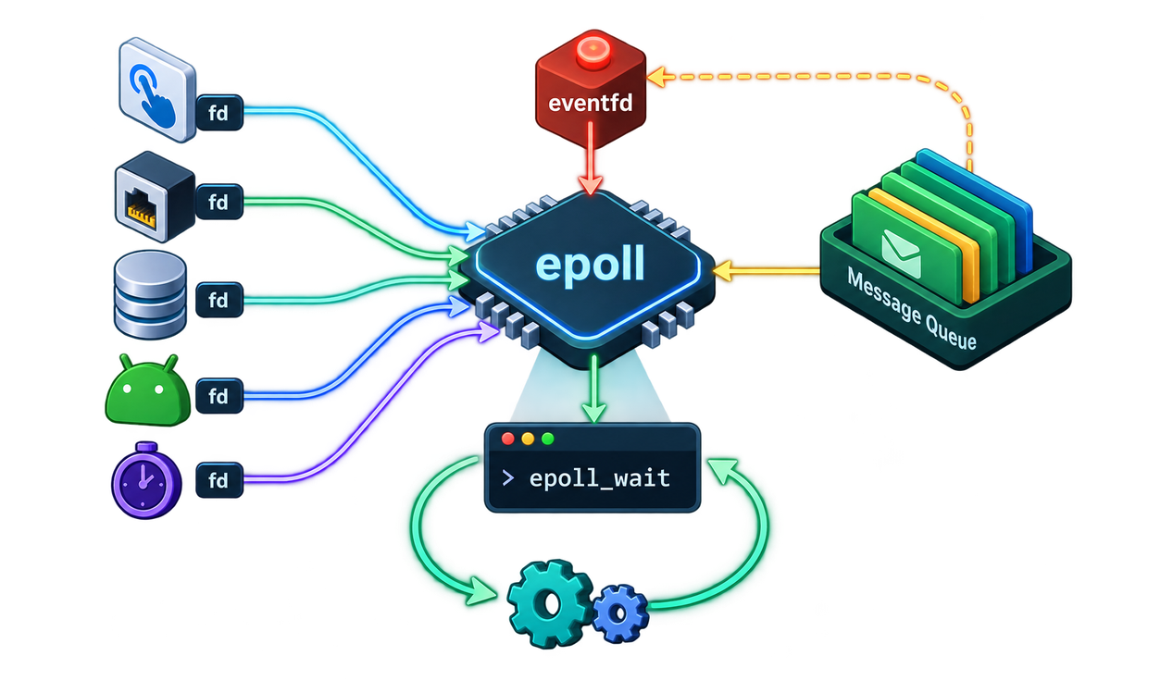
Ch 1
Looper 의 두 얼굴 — fd 이벤트 루프 + 메시지 큐
단계 | Looper API | 실체 | pollOnce 반환
① | pollOnce(1000) | epoll_wait | POLL_TIMEOUT
② | 다른 Thread 의 wake() | write(eventfd) | POLL_WAKE
③ | addFd(fd, 0, EVENT_INPUT, foo, data) | epoll_ctl(ADD) → callback(fd, events, data) | POLL_CALLBACK
④ | 콜백을 클래스로 (static + this) | = LooperCallback::handleEvent | POLL_CALLBACK
⑤ | sendMessage[Delayed](handler, Message) | 큐에 넣고 wake → handleMessage(what) | (메시지 처리)
fd 이벤트 루프 (③④)
메시지 큐 (⑤)
Java Looper/Handler/MessageQueue = 이 C++ Looper 의 JNI wrapper (nativePollOnce)
실습 5 ⑤ 는 Message.what 으로 분기 — Day 1 Messenger 와 같은 모양
VSync fd (실습 10)
Input · Socket · pipe
callback 은 Looper Thread 에서
uptime 순 정렬, 만기 시 handleMessage
Java Handler.sendMessageDelayed 의 실체
한 Looper 에 두 기능
▶ 애니메이션 4 · Looper 의 두 얼굴
Android Framework 16 심화 · Day 3
8
Notes:
[강사 스크립트 — 10분, 애니메이션 4 재생]
Looper 입니다. 실습 5 의 다섯 단계를 표로 정리했습니다. 애니메이션 4 번을 재생하면서 갑니다.
① new Looper(true) 하고 pollOnce(1000). 내부는 epoll_wait 입니다. 등록된 fd 는 wake 용 eventfd 하나뿐이라 1초 후 POLL_TIMEOUT.
② 다른 Thread, 실습 4 의 MyThread 가 3초 후 looper->wake(). eventfd 에 1 을 씁니다. epoll 이 깨어나 POLL_WAKE.
③ addFd. pipe 의 읽기 fd 를 콜백 함수, data 포인터와 함께 등록합니다. MyThread 가 쓰기 쪽에 write 하면 Looper 가 foo(fd, events, data) 를 부르고 POLL_CALLBACK 을 반환합니다. data 로 넘긴 값이 그대로 돌아옵니다. 실습 4 ② 의 this 자리입니다.
④ 그래서 콜백을 클래스로 만들 수 있습니다. static 트램폴린에 this 를 data 로. Android 는 이것을 LooperCallback 으로 이미 제공합니다. handleEvent 가 가상 함수입니다. 실습 10 의 VSyncHandler 가 정확히 이것입니다.
⑤ 다른 얼굴. sendMessage 와 sendMessageDelayed. 메시지를 큐에 넣고 wake 합니다. pollOnce 는 fd 를 처리한 뒤 만기된 메시지를 handleMessage 로 보냅니다. Message.what 으로 분기하는 것이 Day 1 Messenger 와 같은 모양이죠. Java Handler.sendMessageDelayed 의 실체가 이것입니다.
정리. 한 Looper 안에 fd 이벤트 루프와 메시지 큐 두 기능이 있습니다. Java 의 Looper/Handler/MessageQueue 는 이 C++ Looper 의 JNI wrapper 이고, nativePollOnce 가 pollOnce 입니다. 실습 6 에서 소스로 확인합니다.
[실험] strace -e epoll_wait,epoll_ctl,eventfd2 로 실습 5 바이너리를 돌리면 이 표의 시스템 콜이 그대로 보입니다.

Slide 9
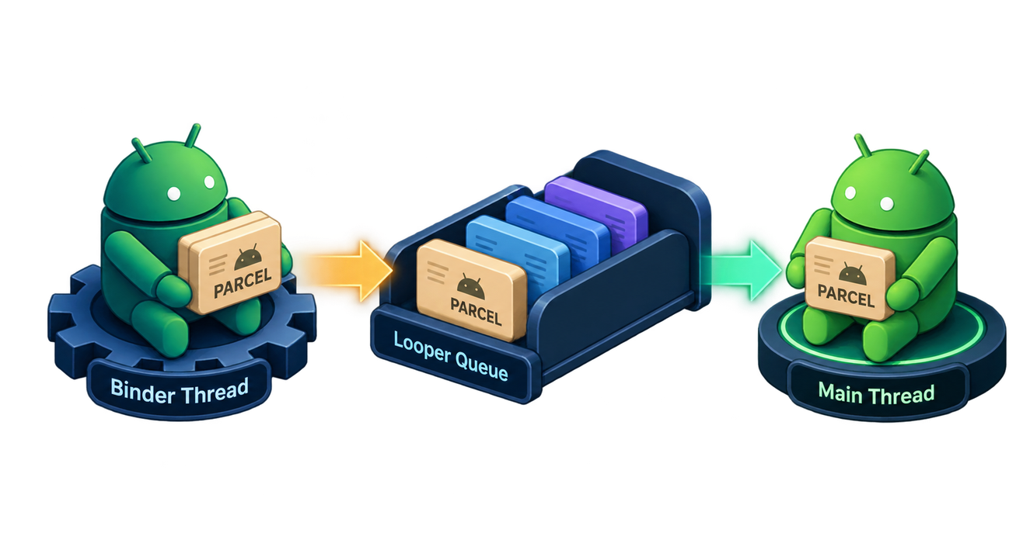
Ch 1
Binder Thread 와 Looper Thread — 두 개의 대기 루프
// ProcessState.cpp — Day 2 의 Binder Thread
class PoolThread : public Thread { // ← 실습 4 ④
bool threadLoop() override {
IPCThreadState::self()->joinThreadPool(mIsMain); // Driver 대기 루프, 반환 안 함
return false;
}
};
// Java 콜백 → Main Thread
runOnUiThread(r) == new Handler(Looper.getMainLooper()).post(r)
→ enqueueMessage → nativeWake → C++ Looper::wake() // ← 실습 5 ②
Day 1 실습 9 의 runOnUiThread = Looper 큐에 넣기
실습 6: PoolThread · joinThreadPool · nativePollOnce 를 소스로
startThreadPool 유무 → tid 분산/동일 (Day 2 서버 재사용)
 | Binder Thread | Main (Looper) Thread
루프 | joinThreadPool → ioctl 블로킹 | Looper::pollOnce → epoll_wait
깨우는 것 | 다른 Process 의 transact | fd 이벤트 · wake · 메시지 만기
실행 | BBinder::onTransact | handleEvent · handleMessage · UI
Looper | 없다 → UI 접근 불가 | 있다
▶ 애니메이션 5 · Binder Thread vs Looper Thread
Android Framework 16 심화 · Day 3
9
Notes:
[강사 스크립트 — 7분, 애니메이션 5 재생]
오전의 결론입니다. 애니메이션 5 번을 재생하세요.
왼쪽 Binder Thread. Day 2 에서 startThreadPool 이 Binder Thread 를 만든다고 했습니다. 그 정체가 위 코드입니다. PoolThread : Thread — 실습 4 ④ 의 android::Thread 입니다. threadLoop 이 joinThreadPool 을 부르는데, 이것은 ioctl 로 Driver 를 기다리는 루프라 반환하지 않습니다. return false 는 형식입니다.
오른쪽 Main Thread. Java Looper.loop() 가 MessageQueue.next() 를 반복하는데 그 안이 nativePollOnce, 즉 C++ Looper::pollOnce 입니다. 실습 5 의 루프입니다.
표를 보세요. 두 루프는 기다리는 대상이 다릅니다. Binder Thread 는 Driver, Looper Thread 는 fd 집합. 서로의 일을 직접 못 합니다. Binder Thread 에는 Looper 가 없으니 UI 나 Handler 큐를 만질 수 없습니다. 그래서 Day 1 실습 9 에서 runOnUiThread 를 썼습니다. 그것은 Handler.post 이고, enqueueMessage 후 nativeWake, 즉 실습 5 ② 의 Looper::wake 입니다. Binder Thread 의 일이 Looper 큐를 거쳐 Main Thread 로 넘어가는 것입니다.
실습 6 에서 이 세 가지를 소스로 확인합니다. :tag ProcessState::spawnPooledThread, :tag IPCThreadState::joinThreadPool, :tag android_os_MessageQueue_nativePollOnce. 그리고 Day 2 의 my_server_test_4 로 startThreadPool 유무에 따라 tid 가 분산되는지 봅니다.
[질문] "Binder Thread 에서 Looper::prepare 를 부르면 UI 를 만질 수 있나요?" — Looper 는 생기지만 그것은 그 Thread 의 Looper 이지 Main Looper 가 아닙니다. View 는 Main Looper Thread 에서만. Worksheet Q5.

Slide 10
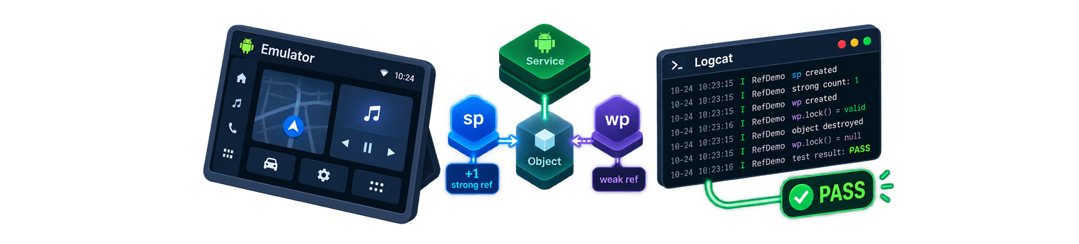
실습 2·3
sp 4단계 직접 구현 → Android RefBase · wp
목표 자작 sp 로 RefBase 구조에 도달 (실습 2) → utils/RefBase.h 로 wp · promote · 순환 참조 (실습 3) · 소요 25 + 20분
진행 순서
확인 포인트
실습 2: sp_test/sp.cpp — #if 로 ① delete → ② static → ③ 객체 내 카운트 → ④ RefBase 전환
실습 2: ① 복사 crash · ② 객체 2개 누수 · ④ ~RefBase 가 virtual 아니면? 실험
실습 3: my_sp.cpp — Android sp / wp 만 → 즉시 소멸 / promote 성공·실패
실습 3: A↔B sp 순환 → 소멸자 없음 → 한쪽 wp 로 해결
m sp_test my_sp_test → adb push → 실행
② static: 소멸자 1번만
④: 소멸자 정확히 1번 + after
③ promote → nullptr, ④ 순환 누수, ⑤ 해결
Day 2 sp<IBinder> 가 delete 없이 사라지는 이유 설명
▶ 애니메이션 1 · sp 와 RefBase
▶ 애니메이션 2 · wp · 순환 참조
Android Framework 16 심화 · Day 3
10
Notes:
[강사 스크립트 — 안내 3분 + 실습 45분]
실습 2 와 3 을 이어서 합니다.
실습 2, 25분. sp.cpp 한 파일에 네 단계가 #if 로 있습니다. 한 번에 하나만 켜고 빌드·실행합니다. ① 에서 sp<AAA> q = p 를 추가하면 crash, ② 에서 객체를 두 개 만들면 소멸자가 한 번만 찍힙니다. 이 두 실패를 꼭 재현시키세요. ④ 에서 ~RefBase 의 virtual 을 빼면 AAA::~AAA 가 안 불리는 것도 확인합니다.
실습 3, 20분. 이제 Android 의 utils/RefBase.h 입니다. 실습 2 ④ 와 같은 코드가 그대로 돕니다. wp 만 만들면 즉시 소멸, promote 는 살아 있을 때만 성공. ④ 순환 참조에서 "after" 만 찍히고 소멸자가 없는 것을 보고, ⑤ 에서 wp 로 바꿔 둘 다 소멸하는 것을 봅니다.
[마무리 질문] "Day 2 에서 sp<IBinder> 를 delete 한 적이 있나요?" — 없습니다. 마지막 sp 가 사라질 때 객체가 스스로 사라졌습니다. 오늘 만든 것이 그것입니다.
[흔한 문제] #if 를 두 개 켜서 main 중복 정의. 한 번에 하나만.

Slide 11
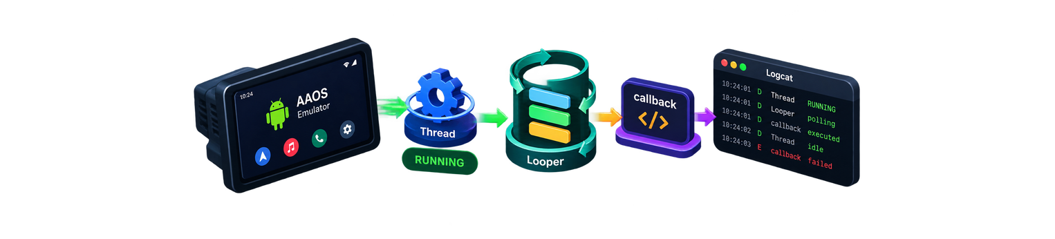
실습 4·5
Thread 단계별 → Looper 단계별
목표 pthread → android::Thread (실습 4) → pollOnce → wake → addFd → LooperCallback → MessageHandler (실습 5) · 소요 30 + 40분
진행 순서
확인 포인트
실습 4: thread.cpp — ① pthread → ② static __handler + this → ③ virtual handler → ④ android::Thread
실습 4: my_thread.cpp — onFirstRef/readyToRun/threadLoop/join 로그 · sp 를 버려도 도는 실험(mHoldSelf)
실습 5: Looper.cpp — ① pollOnce(1000) → ② wake → ③ addFd + pipe → ④ 콜백 클래스 → ⑤ sendMessage[Delayed]
실습 5: strace -e epoll_wait,epoll_ctl,eventfd2 로 시스템 콜 확인
m thread_test my_thread_test looper_test → push → 실행
④ sp<Thread> p = new MyThread; 만으로 시작
readyToRun 1회 → threadLoop 3회 → join
① TIMEOUT ② WAKE ③ CALLBACK + data 0x1234
⑤ 1,2 즉시 · 3 은 3초 후
▶ 애니메이션 3 · Thread 단계별
▶ 애니메이션 4 · Looper 의 두 얼굴
Android Framework 16 심화 · Day 3
11
Notes:
[강사 스크립트 — 안내 3분 + 실습 70분]
실습 4, 30분. thread.cpp 의 네 단계를 #if 로 전환합니다. ② 에서 this 없이 static 에서 mData 를 접근해 보게 하면 컴파일 오류가 나고, 이것이 트램폴린이 필요한 이유입니다. ④ my_thread.cpp 에서 로그 순서를 확인합니다. 생성자 → onFirstRef → readyToRun → threadLoop ×3 → parent. 마지막 실험, main 이 sp 를 바로 버려도 3번 도는 것을 꼭 보게 하세요.
실습 5, 40분. Looper.cpp 의 다섯 단계. ③ 에서 data 로 넘긴 0x1234 가 콜백 인자로 돌아오는 것, ④ 에서 그것을 this 로 바꾸면 클래스 콜백이 되는 것, ⑤ 에서 sendMessageDelayed 의 3초 지연. 시간이 되면 strace 로 epoll_wait 와 eventfd 를 봅니다.
[연결] 실습 5 ④ 의 MyHandler 를 실습 10 에서 VSyncHandler 로 그대로 씁니다. "이 클래스 이름만 바꾸면 VSync 핸들러" 라고 예고하세요.
[시간 관리] 실습 5 가 길어지면 ⑤ 는 완성 코드로 실행만 하고 넘어갑니다.

Slide 12
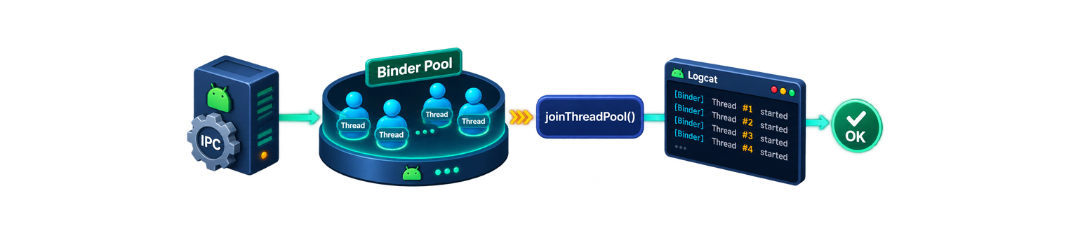
실습 6
Binder 에서의 동작 — PoolThread · joinThreadPool · Handler
목표 Day 2 Binder Thread 가 android::Thread 임을 소스로, Binder 콜백이 Looper 큐로 Main Thread 에 가는 경로 확인 · 소요 20분
진행 순서
확인 포인트
:tag ProcessState::spawnPooledThread → PoolThread : Thread → threadLoop { joinThreadPool }
:tag IPCThreadState::joinThreadPool → talkWithDriver 루프 vs Looper::pollOnce 비교표
Emulator: my_server_test_4 → ps -T (binder:PID_N) · binder_logs thread 수 · 동시 3 client tid
startThreadPool 주석 처리 → 재빌드 → tid 동일·순차
:tag android_os_MessageQueue_nativePollOnce / NativeMessageQueue::wake
PoolThread 가 Thread 상속
ps -T 에 binder:PID_N 이름 = Thread::run(name)
startThreadPool 유무로 tid 비교
nativePollOnce → Looper::pollOnce
▶ 애니메이션 5 · Binder Thread vs Looper
Android Framework 16 심화 · Day 3
12
Notes:
[강사 스크립트 — 안내 2분 + 실습 20분]
실습 6 은 읽기 반, 실험 반입니다.
읽기. tags 로 ProcessState::spawnPooledThread 를 엽니다. PoolThread : Thread 와 threadLoop 안의 joinThreadPool. 그 다음 joinThreadPool 자체를 열어 do { getAndExecuteCommand } while 루프를 봅니다. 문서의 비교표로 Looper::pollOnce 와 대조합니다.
실험. Day 2 my_server_test_4 를 띄우고 ps -T 로 Thread 이름을 봅니다. binder:PID_1, _2. Thread::run(name) 의 name 입니다. client 3개 동시 실행으로 tid 분산을 보고, startThreadPool 을 주석 처리해 재빌드하면 tid 가 하나로 모입니다.
마지막으로 android_os_MessageQueue.cpp 에서 nativePollOnce 와 wake 를 찾습니다. Java Looper 한 개 = C++ Looper 한 개.
[정리 질문] "Day 1 StockLab 의 onPriceUpdate 에서 runOnUiThread 를 빼면 왜 죽었나요?" — Binder Thread 에는 Main Looper 가 없어서. 오늘 그 이유를 소스로 봤습니다.

Slide 13

Chapter 2
JNI — Java ↔ Native 경계
20분 · JavaVM / JNIEnv · 이름 규칙 vs RegisterNatives · 역방향 호출 · Invocation API · Framework JNI 세 지점
Notes:
[강사 스크립트 — 1분]
Chapter 2, 20분. JNI 입니다. 오전에 C++ 만 봤는데, Framework 의 절반은 Java 입니다. 그 둘이 만나는 곳이 JNI 이고, Day 1 의 Java Binder 가 Day 2 의 BBinder 로, Java Handler 가 오늘 아침 Looper 로 이어지는 지점이 여기 있습니다. 애니메이션 6 번을 씁니다. 실습 7·8 은 호스트 JDK 입니다.

Slide 14
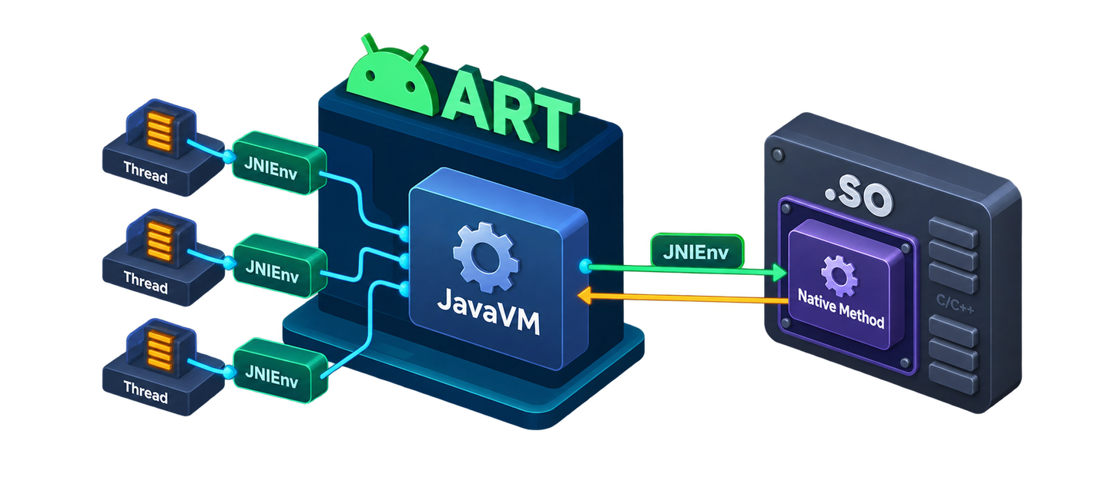
Ch 2
JNI 두 방향 — Native Method 와 역호출
// Java → C (First) 이름 규칙
JNIEXPORT void JNICALL Java_Hello_foo(JNIEnv* env, jobject thiz)
// 또는 JNI_OnLoad 에서 테이블 등록 (Third) — Framework 방식
JNINativeMethod nm[] = { {"foo", "()V", (void*)foo} };
env->RegisterNatives(clazz, nm, 1);
// C → Java (Second) 객체 생성
jclass cls = env->FindClass("JniTest");
jmethodID mid = env->GetMethodID(cls, "<init>", "(I)V");
jobject obj = env->NewObject(cls, mid, 100); // new JniTest(100)
Invocation API: JNI_CreateJavaVM — Native 가 VM 을 만든다 → app_process 가 Zygote 를 띄우는 방식
Framework JNI 세 지점: JavaBBinder(Binder) · NativeMessageQueue(Looper) · Surface.mNativeObject
"Java 객체 안의 long 하나 = C++ 객체 포인터"
개념 | 규칙
JavaVM / JNIEnv | Process 당 1 / Thread 당 1 (TLS) — JNIEnv 를 다른 Thread 에 넘기지 않는다
Local ref | jobject·jclass 는 함수 반환 시 무효 · 보관하려면 NewGlobalRef
시그니처 | (I)V · (Ljava/lang/String;)V · [I — javap -s 로 확인
Native Thread 에서 Java | AttachCurrentThread + Global ref
▶ 애니메이션 6 · JNI 두 방향과 Framework JNI
Android Framework 16 심화 · Day 3
14
Notes:
[강사 스크립트 — 10분, 애니메이션 6 재생]
JNI 를 두 방향으로 봅니다. 애니메이션 6 번을 재생하세요.
Java → C. Java 에서 native void foo() 를 선언하고 System.loadLibrary 로 .so 를 올리면, ART 가 Java_Hello_foo 라는 이름의 심볼을 찾습니다. 패키지_클래스_메서드 규칙입니다. javac -h 가 이 이름의 헤더를 만들어 줍니다. 실습 7 First.
또는 JNI_OnLoad 에서 RegisterNatives 로 {이름, 시그니처, 함수} 테이블을 등록합니다. 심볼을 노출하지 않아도 되고 static 함수도 됩니다. frameworks/base/core/jni 의 파일이 전부 이 방식입니다. Third.
C → Java. FindClass, GetMethodID, NewObject. 생성자 이름은 <init>, 시그니처 (I)V 는 int 받고 void. C 에서 new JniTest(100) 을 만들어 Java 로 돌려줍니다. Second.
표의 규칙 네 가지. JavaVM 은 Process 에 하나, JNIEnv 는 Thread 에 하나라 다른 Thread 에 넘기면 안 됩니다. jobject 는 Local ref 라 함수를 벗어나면 무효, 보관하려면 NewGlobalRef. 시그니처는 javap -s 로 확인. Native Thread, 예를 들어 오전의 android::Thread 에서 Java 를 부르려면 AttachCurrentThread 가 먼저입니다.
Invocation API. 반대로 Native 프로세스가 JNI_CreateJavaVM 으로 VM 을 만들 수 있습니다. app_process 가 이렇게 ART 를 만들고 Framework JNI 를 전부 RegisterNatives 한 뒤 ZygoteInit.main 을 부릅니다. Day 1 의 Zygote 입니다. 실습 8.
Framework JNI 세 지점을 실습 8 에서 읽습니다. JavaBBinder 가 Day 1 과 Day 2 를, NativeMessageQueue 가 Java Handler 와 오전 Looper 를, Surface.mNativeObject 가 Java 와 다음 챕터를 잇습니다. 패턴은 하나, "Java 객체 안의 long 이 C++ 포인터".

Slide 15
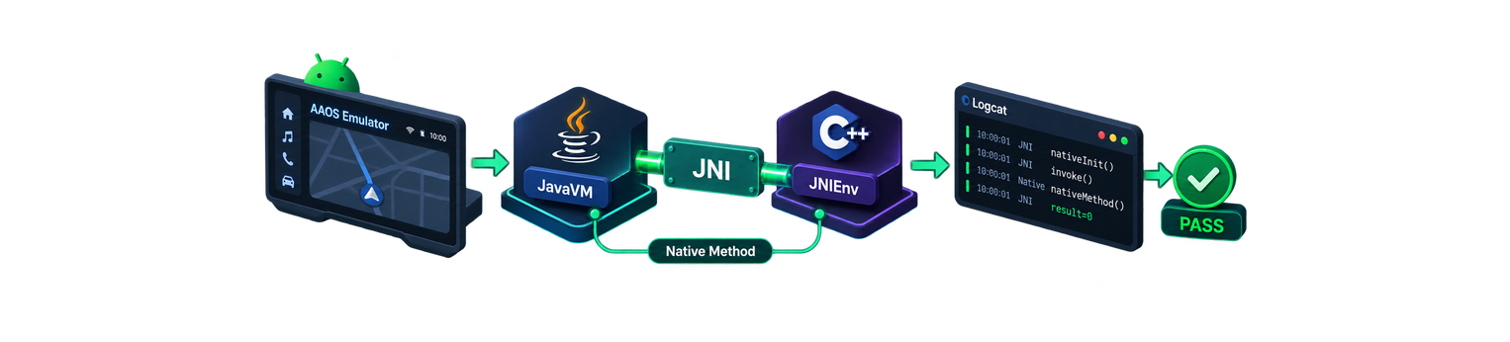
실습 7·8
JNI Native Method → Invocation API + Framework JNI
목표 First · Second · Third 세 단계 (실습 7) → JNI_CreateJavaVM · app_process · JavaBBinder 읽기 (실습 8) — 호스트 JDK · 소요 35 + 25분
진행 순서
확인 포인트
실습 7 First: javac -h → Java_Hello_foo → gcc -shared → LD_LIBRARY_PATH=. java Hello
실습 7 Second: FindClass/GetMethodID("<init>")/NewObject → Java 생성자 로그 · javap -s
실습 7 Third: JNI_OnLoad + RegisterNatives — static 함수, -h 불필요
실습 8: invocation.cpp -ljvm → Java main 호출 · app_main.cpp 의 AndroidRuntime::start 와 비교
실습 8: :tag JavaBBinder / android_os_MessageQueue_nativePollOnce / android_view_Surface_lockCanvas
헤더 함수명 = Java_Hello_foo
C 가 만든 JniTest(100) 로그
RegisterNatives 로 static foo 연결
JavaBBinder::onTransact → execTransact 줄 찾기
▶ 애니메이션 6 · JNI
Android Framework 16 심화 · Day 3
15
Notes:
[강사 스크립트 — 안내 3분 + 실습 60분]
실습 7·8 은 빌드 서버에서 호스트 JDK 로 합니다. Emulator 를 쓰지 않습니다.
실습 7, 35분. First 부터. javac -h 로 헤더를 만들고 함수 이름이 Java_Hello_foo 인 것을 확인한 뒤 gcc -shared 로 .so 를 만듭니다. jni.h 경로는 $JAVA_HOME/include. Second 에서 C 가 Java 객체를 만듭니다. <init> 과 (I)V 시그니처를 javap -s 로 확인시키세요. Third 에서 RegisterNatives. -h 없이도 되고 foo 가 static 인 것을 강조합니다.
실습 8, 25분. invocation.cpp 를 -ljvm 으로 링크해 실행하면 Java main 이 불립니다. 그 다음 app_main.cpp 를 열어 AndroidRuntime::start 가 같은 일을 하는 것을 봅니다. JNI_CreateJavaVM → startReg → main. 마지막으로 tags 로 JavaBBinder 를 열어 onTransact 안의 CallBooleanMethod(execTransact) 줄을 찾습니다. Day 1 의 Stub.onTransact 가 여기서 불립니다.
[흔한 문제] jni.h 를 못 찾으면 JAVA_HOME. UnsatisfiedLinkError 는 LD_LIBRARY_PATH 또는 함수 이름 불일치. 문서 표에 있습니다.

Slide 16
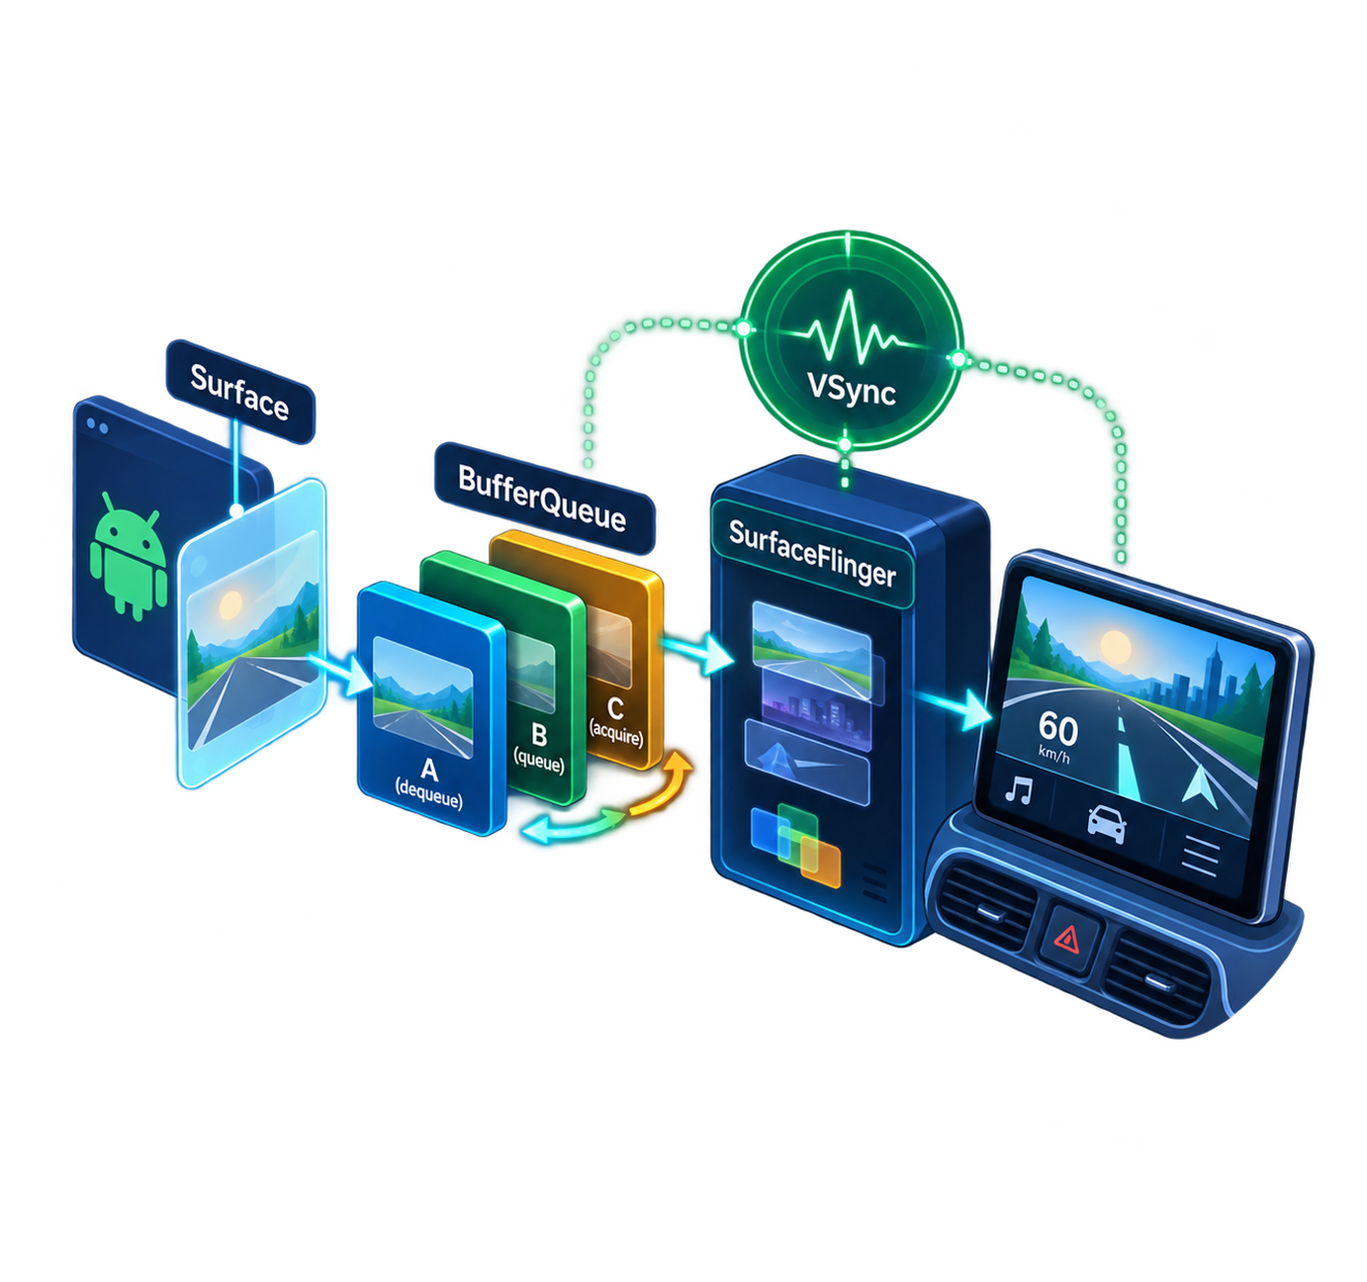
Chapter 3
Graphics — SurfaceFlinger · BufferQueue · VSync
25분 · Producer → BufferQueue → Consumer · Transaction · dmabuf · VSync fd 를 Looper 로
Notes:
[강사 스크립트 — 1분]
Chapter 3, 25분. SurfaceFlinger 입니다. 오전의 sp 와 Looper 가 그대로 쓰입니다. Layer 핸들이 sp<SurfaceControl>, VSync 가 Looper::addFd. 애니메이션 7 번, 실습 9·10.

Slide 17
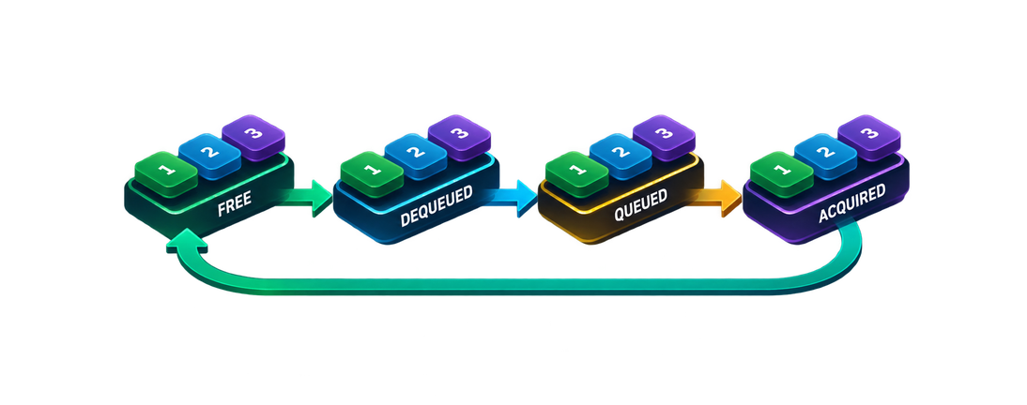
Ch 3
SurfaceFlinger — Producer → BufferQueue → Consumer
Client (Producer)
BufferQueue (dmabuf ×3)
SurfaceFlinger (Consumer)
SurfaceComposerClient · createSurface
Transaction.apply · lock/unlockAndPost
dequeue → queue → acquire → release
픽셀 복사 없음 — FD 공유
VSync → onMessageRefresh → composite
→ HWC → Display
sp<SurfaceControl> sc = client->createSurface(String8("My Cpp Surface"), 400, 400, PIXEL_FORMAT_RGBA_8888, 0);
SurfaceComposerClient::Transaction tx;
tx.setLayer(sc, 0x7FFFFFFF).setPosition(sc, 100, 100).show(sc).apply(); // 한 VSync 에 원자 적용
sp<ANativeWindow> win = sc->getSurface();
ANativeWindow_lock(win.get(), &buf, nullptr); // dequeue
px = pixels + (y * buf.stride + x) * 4; // ★ stride ≠ width
ANativeWindow_unlockAndPost(win.get()); // queue → 다음 VSync 에 합성
VSync fd = DisplayEventReceiver → Looper::addFd (실습 5 ④)
Layer 수명 = sp<SurfaceControl> 수명
16.67 ms 예산 초과 → Jank (실습 13)
▶ 애니메이션 7 · SurfaceFlinger 파이프라인
Android Framework 16 심화 · Day 3
17
Notes:
[강사 스크립트 — 10분, 애니메이션 7 재생]
Producer, BufferQueue, Consumer 세 상자입니다. 애니메이션 7 번을 재생하세요. 가운데 버퍼 세 개의 상태가 FREE → DEQUEUED → QUEUED → ACQUIRED → FREE 로 도는 것을 봅니다.
Client. SurfaceComposerClient 가 SurfaceFlinger 의 Binder Proxy 입니다. createSurface 가 Layer 를 만들고 sp<SurfaceControl> 을 돌려줍니다. 오전의 RefBase 입니다. Transaction 에 setLayer, setPosition, show 를 모아 apply 하면 한 VSync 에 원자적으로 적용됩니다.
그리기. getSurface 로 ANativeWindow 를 얻고 lock 하면 BufferQueue 에서 버퍼 하나를 빌립니다(dequeue). 픽셀을 쓸 때 stride 를 써야 합니다. 한 줄이 width 보다 길 수 있습니다. 실습 9 에서 width 로 바꾸면 그림이 비뚤어지는 것을 봅니다. unlockAndPost 가 queue 입니다.
BufferQueue. 버퍼는 dmabuf 이고 FD 로 SurfaceFlinger 와 공유됩니다. 400×400 픽셀은 한 번도 복사되지 않습니다. Day 1 FD 전달과 같은 메커니즘입니다. 다음 챕터에서 다시 봅니다.
Consumer. SurfaceFlinger 는 VSync 마다 acquire 해 모든 Layer 를 z 순서로 합성하고 HWC 로 출력합니다. 표시가 끝나면 release 로 버퍼가 돌아옵니다.
VSync 는 SurfaceFlinger 가 fd 로 알려 줍니다. DisplayEventReceiver 의 fd 를 오전 실습 5 의 Looper::addFd 로 등록하면 매 프레임 콜백이 옵니다. 실습 10 입니다. handleEvent 가 16.67 ms 를 넘기면 다음 프레임을 놓칩니다. 실습 13 Perfetto 로 봅니다.
[연결] App 의 SurfaceView 도 WMS 가 같은 createSurface 를 대신 불러 준 것입니다. Java Surface.mNativeObject 가 sp<Surface> 라는 것을 실습 8 에서 봤습니다.

Slide 18
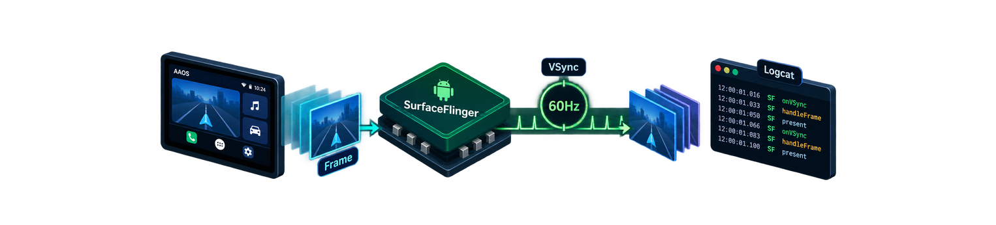
실습 9·10
SurfaceFlinger Client → VSync 애니메이션
목표 Layer 생성·Transaction·픽셀 그리기 (실습 9) → DisplayEventReceiver fd 를 LooperCallback 으로 매 프레임 이동 (실습 10) · 소요 30 + 30분
진행 순서
확인 포인트
실습 9: surface1/main.cpp — SurfaceComposerClient → createSurface(400×400) → Transaction → lock/unlockAndPost
실습 9: 실험 — setLayer(0) · stride→width · while 삭제 · lock 두 번
실습 10: vsync_anim.cpp — VSyncHandler : LooperCallback (실습 5 ④) · requestNextVsync · Looper::prepare + addFd + pollAll
실습 10: setVsyncRate(2) · mX += 8 · usleep(20000) Jank · requestNextVsync 제거
m surface_client_test sf_vsync_anim → push → 실행
빨간 400×400 사각형, 종료 시 사라짐
dumpsys SurfaceFlinger 에 Layer z·pos·stride
초록 사각형 10초 이동, --latency 16666667
sp<SurfaceControl> vs unique_ptr<DisplayEventReceiver>
▶ 애니메이션 7 · SurfaceFlinger 파이프라인
▶ 애니메이션 4 · Looper (addFd)
Android Framework 16 심화 · Day 3
18
Notes:
[강사 스크립트 — 안내 3분 + 실습 60분]
실습 9, 30분. main.cpp 를 그대로 빌드해 실행하면 Car Launcher 위에 빨간 사각형이 뜹니다. Ctrl+C 로 종료하면 사라집니다. 이것이 Layer 수명 = sp<SurfaceControl> 수명입니다. 실험 네 가지를 꼭 시키세요. setLayer(0) 으로 Launcher 아래로 숨기기, stride 를 width 로 바꿔 비뚤어지는 것, while(true) 를 지워 즉시 사라지는 것, lock 을 두 번 해서 다른 버퍼가 오는 것.
실습 10, 30분. vsync_anim.cpp 의 VSyncHandler 를 열고 "실습 5 ④ 의 MyHandler 와 같다" 고 먼저 말하세요. LooperCallback 상속, handleEvent 가상 함수, Looper::addFd 에 new VSyncHandler. 실행하면 초록 사각형이 10초간 이동합니다. setVsyncRate(2) 로 절반 속도, usleep(20000) 으로 끊김, requestNextVsync 제거로 한 프레임만 오는 것을 실험합니다.
sp 와 unique_ptr 구분을 짚으세요. SurfaceControl 은 RefBase 라 sp, DisplayEventReceiver 는 아니라 unique_ptr. recv 를 sp 로 바꾸면 컴파일 오류가 납니다.
[흔한 문제] SurfaceComposerClient initCheck 실패는 SurfaceFlinger 접근 권한 — adb root 상태인지 확인.

Slide 19
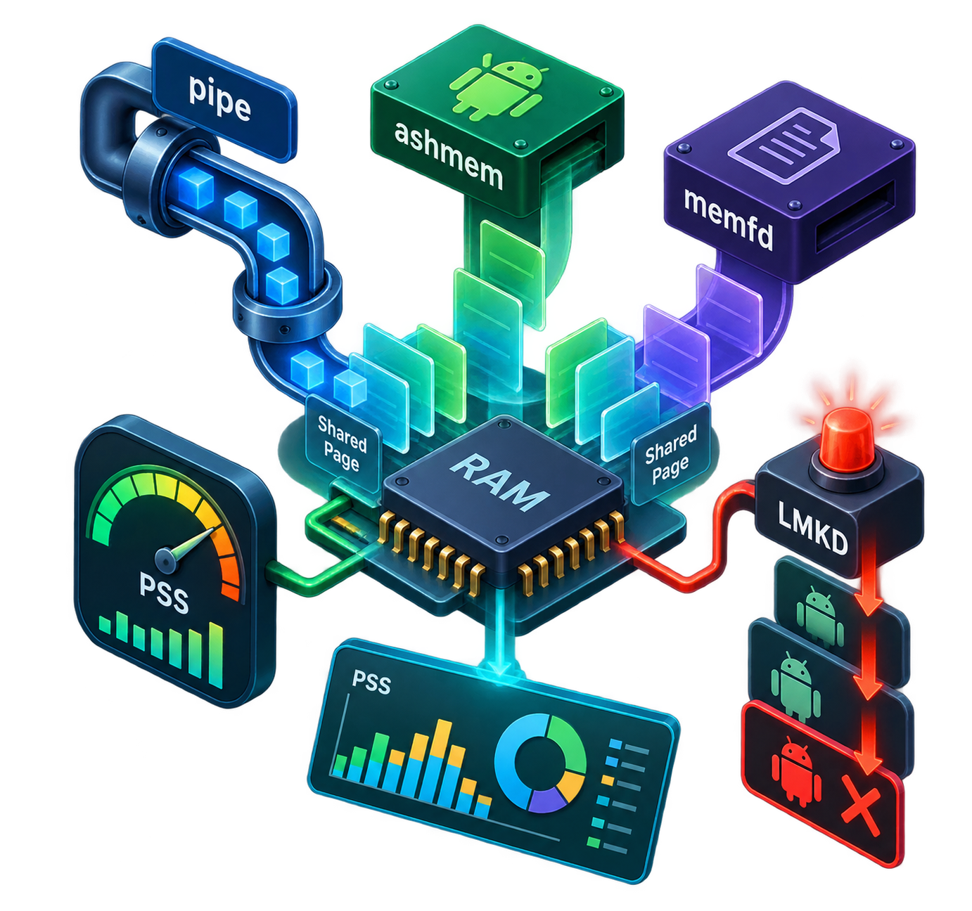
Chapter 4
공유 메모리 · Memory — pipe · ashmem · memfd · 측정 · LMKD
30분 · FD 가 Binder 를 타는 원리 · pipe 복사 vs ashmem/memfd 페이지 공유 · MemoryHeapBase · seal · PSS/USS · oom_score_adj
Notes:
[강사 스크립트 — 1분]
Chapter 4, 30분. 두 주제입니다. 앞은 공유 메모리. Day 1 실습 11 에서 "FD 만 Binder 로" 라고 했는데, 그 FD 가 무엇을 가리키는지에 따라 pipe, ashmem, memfd, dmabuf 로 나뉩니다. 뒤는 측정과 LMKD. 애니메이션 8 번, 실습 11·12.

Slide 20
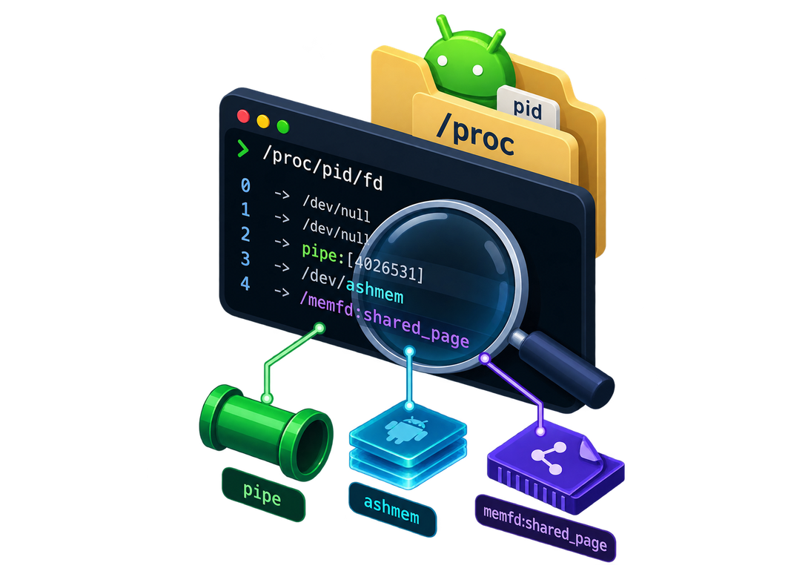
Ch 4
FD 하나가 Binder 를 탄다 — pipe · ashmem · memfd · dmabuf
Server
writeFileDescriptor(7)
Binder Driver
수신 fd 테이블에 dup → 5
Client
readFileDescriptor() = 5
숫자가 아니라 커널 file 객체에 대한 참조가 넘어간다 — 종류만 다르다
 | pipe | ashmem / MemoryHeapBase | memfd + F_SEAL | dmabuf
데이터 | 복사 (링 버퍼) | 없음 — 같은 페이지 | 없음 | 없음
접근 | 순차 · 1회 | mmap 임의 | mmap 임의 | GPU·HW 도
보호 | — | PROT_MASK 강등 · unpin 회수 | F_SEAL_WRITE 커널 보장 | —
Binder wrapper | ParcelFileDescriptor | IMemoryHeap / IMemory (interface_cast 가 mmap) | SharedMemory (Java) | GraphicBuffer
사용처 | 로그 · 스트림 | AudioFlinger · Camera · CursorWindow | 신뢰 경계 버퍼 | BufferQueue · Codec
sp<IMemoryHeap> heap = new MemoryHeapBase(4096); // ashmem/memfd + mmap
addService("ashmem.service", IMemoryHeap::asBinder(heap));
// client
sp<IMemoryHeap> h = interface_cast<IMemoryHeap>(binder); // FD 수신 + mmap
char* p = (char*)h->getBase(); // 서버와 같은 페이지
▶ 애니메이션 8 · 공유 메모리 — FD 전달
Android Framework 16 심화 · Day 3
20
Notes:
[강사 스크립트 — 12분, 애니메이션 8 재생]
위 흐름부터. 서버가 writeFileDescriptor(7). Parcel 에 flat_binder_object 가 BINDER_TYPE_FD 로 실립니다. Driver 가 수신 Process 의 fd 테이블에 같은 file 객체를 dup 해서 새 번호 5 를 줍니다. Client 가 readFileDescriptor 하면 5 입니다. 실습 11 ① 에서 이 번호가 다른 것을 봅니다. 숫자가 아니라 커널 file 객체 참조가 넘어갑니다. 애니메이션 8 번을 재생하세요.
그 file 객체가 무엇이냐가 표입니다.
pipe. 커널 링 버퍼 64 KB. 데이터가 복사되어 흐르고, 순차, 한 번 읽으면 사라집니다. Day 1 실습 11 의 ParcelFileDescriptor.createPipe. 로그와 스트리밍.
ashmem. /dev/ashmem 의 페이지를 양쪽이 mmap. 복사가 없고 임의 접근입니다. unpin 하면 메모리 압박 시 커널이 회수합니다. libbinder 는 이것을 MemoryHeapBase 로 감싸 IMemoryHeap Binder 객체로 만듭니다. 오른쪽 코드. Client 가 interface_cast 하는 순간 BpMemoryHeap 이 FD 를 받아 mmap 까지 합니다. getBase 는 그냥 로컬 포인터. MemoryBase 는 그 heap 의 일부(offset, size)만 IMemory 로 공개합니다. AudioFlinger 가 AudioTrack 마다 이렇게 잘라 줍니다.
memfd. memfd_create 로 만드는 tmpfs 익명 파일. ashmem 의 커널 상류 대체이고 Android 11+ 의 SharedMemory 와 MemoryHeapBase 내부가 이것입니다. F_SEAL_WRITE 를 걸면 받는 쪽이 내용을 못 바꾼다는 것을 커널이 보장합니다. 실습 11 ③ 에서 PROT_WRITE mmap 이 EPERM 나는 것을 봅니다.
dmabuf. 방금 본 GraphicBuffer. GPU 와 디스플레이 하드웨어까지 같은 버퍼를 봅니다.
[핵심 문장] Binder Transaction Buffer 1 MB 는 FD 하나만 씁니다. 큰 데이터는 언제나 이 네 가지 중 하나로.

Slide 21
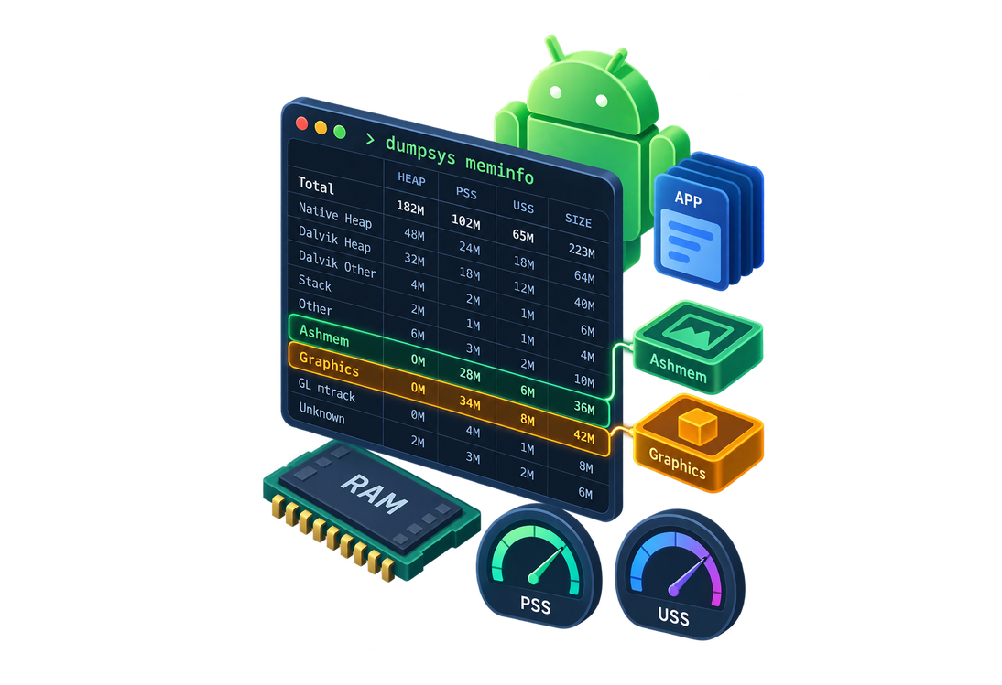
Ch 4
Memory 측정 — PSS / USS · Zygote COW · oom_score_adj · LMKD
지표 | 정의 | 언제
VSS | 가상 주소 공간 | 거의 안 봄
RSS | 물리 페이지 (공유 중복 계산) | 대략
PSS | 공유 페이지를 n 분의 1 로 배분 | 프로세스 비교·합산
USS | 이 프로세스만의 페이지 | 죽이면 돌아오는 양
LMKD
PSI /proc/pressure/memory
oom_score_adj 높은 순
Cached 먼저, Foreground 마지막
ro.lmk.* 로 조정
$ dumpsys meminfo com.android.car
Native Heap · Dalvik Heap · .so mmap (shared clean ← Zygote COW)
Ashmem / Other mmap ← 실습 11 · Graphics ← 실습 9·10 · TOTAL PSS
$ procrank | head # VSS RSS PSS USS
$ showmap <pid> # 매핑별 · shared clean vs private dirty
$ cat /proc/<pid>/oom_score_adj # 0 Foreground … 900+ Cached
$ logcat -s lmkd # Kill 'com…settings' oom_score_adj 985 to free …
Zygote COW: preload 페이지가 shared clean → App PSS 가 작다
공유 메모리는 Native Heap 이 아닌 별도 항목
AMS 가 Process 상태별로 oom_score_adj 부여 (dumpsys activity oom)
실습 12: MemHog 로 압박 → lmkd Kill 순서 관찰
Android Framework 16 심화 · Day 3
21
Notes:
[강사 스크립트 — 8분]
측정입니다. 표의 네 지표 중 실무에서 보는 것은 PSS 와 USS 입니다. PSS 는 공유 페이지를 공유하는 프로세스 수로 나눠 배분한 값이라 합산하면 전체와 맞습니다. USS 는 그 프로세스만의 페이지라 죽이면 돌아오는 양입니다.
dumpsys meminfo 항목. Native Heap 은 malloc, Dalvik Heap 은 Java 객체. .so mmap 이 shared clean 으로 크게 잡히는데 이것이 Day 1 에서 말한 Zygote COW 입니다. Framework 코드를 모든 App 이 공유하니 App 하나의 PSS 는 작습니다. Ashmem / Other mmap 이 실습 11 에서 만든 공유 메모리, Graphics 가 실습 9·10 의 GraphicBuffer 입니다. Native Heap 이 아니라 별도 항목이라는 점.
LMKD. oom_score_adj 는 AMS 가 Process 상태에 따라 붙입니다. Foreground 0, Visible 100~200, Service 500, Cached 900 이상. lmkd 데몬이 PSI 로 메모리 압박을 감지하면 점수 높은 것부터 죽입니다. 실습 12 에서 MemHog 앱으로 압박을 만들어 logcat -s lmkd 에서 Kill 순서를 봅니다. Settings 앱을 열었다 홈으로 나가면 점수가 0 에서 900 대로 바뀌는 것도 확인합니다.
[연결] 실습 3 의 순환 참조가 Native Heap 누수의 전형입니다. dumpsys meminfo --unreachable 과 libmemunreachable 로 찾습니다.

Slide 22
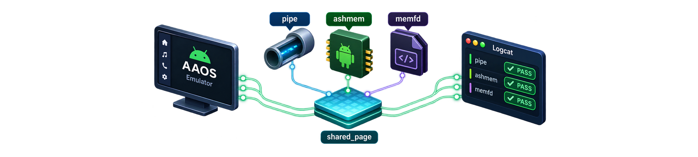
실습 11
공유 메모리 3단계 — pipe → ashmem → memfd
목표 Day 1 실습 11 의 "FD 만 Binder 로" 를 Native 에서 세 방식으로, /proc/<pid>/fd 와 dup 번호 확인 · 소요 30분
진행 순서
확인 포인트
① pipe_server/client: BBinder 가 pipe(fd) → writeFileDescriptor(fd[0]) · Writer : Thread(실습 4) 가 8 MB write · Client fd 번호 ≠ 서버 (dup)
② ashmem1: MemoryHeapBase(4096) → addService(IMemoryHeap::asBinder) · Client interface_cast → getBase() 같은 페이지
② ashmem2: MemoryBase(heap, 2048, 1024) → IMemory · getMemory(&offset,&size) · ls -l /proc/<pid>/fd
③ memfd: memfd_create + ftruncate + mmap + F_ADD_SEALS → Client PROT_WRITE mmap / ftruncate → EPERM
m pipe_server pipe_client ashmem1_* ashmem2_* memfd_* → push → 각 서버 & 후 client
① fd 번호 차이, 8388608 bytes 수신
② 서버 문자열을 Client 가 읽음
② offset=2048 size=1024
③ seals=0xf, EPERM 두 번
비교표 작성
▶ 애니메이션 8 · 공유 메모리 — FD 전달
Android Framework 16 심화 · Day 3
22
Notes:
[강사 스크립트 — 안내 3분 + 실습 30분]
실습 11 은 세 쌍의 서버/클라이언트입니다. 모두 실습 1 에서 등록된 모듈이라 m 한 번으로 빌드됩니다.
① pipe. 서버가 pipe 를 만들고 읽기 쪽 fd 를 writeFileDescriptor 로 보냅니다. 쓰기는 실습 4 의 android::Thread 로 만든 Writer 가 합니다. 서버 로그의 fd 번호와 Client 로그의 fd 번호가 다른 것을 확인시키세요. dup 의 증거입니다. 8 MB 가 문제없이 옵니다.
② ashmem1. MemoryHeapBase 4 KB 를 addService. Client 는 interface_cast<IMemoryHeap> 후 getBase 로 서버가 쓴 문자열을 읽습니다. 복사가 없습니다. 서버 코드에서 sprintf 를 바꾸고 재실행하면 바로 반영됩니다. ashmem2 는 MemoryBase 로 offset 2048 부터 1 KB 만 공개. Client 의 getMemory 가 offset 과 size 를 돌려줍니다. ls -l /proc/<pid>/fd 로 /dev/ashmem 또는 /memfd: 를 봅니다.
③ memfd. 서버가 memfd_create, ftruncate, mmap, 문자열 write 후 F_ADD_SEALS. Client 가 PROT_READ 로는 읽지만 PROT_WRITE mmap 과 ftruncate 는 EPERM. 커널이 봉인을 보장합니다.
마지막에 문서의 비교표를 각자 채우게 하세요. 복사 여부, 접근, 보호, 사용처.
[흔한 문제] /dev/ashmem 이 없으면 MemoryHeapBase 가 memfd 를 쓰므로 fd 링크가 /memfd:MemoryHeapBase 로 보입니다. 정상입니다.

Slide 23
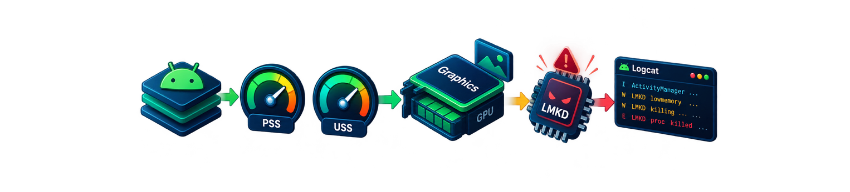
실습 12
Graphics · Memory 분석 + LMKD
목표 dumpsys SurfaceFlinger 로 내 Layer, meminfo/procrank/showmap 으로 PSS·USS, oom_score_adj 와 lmkd Kill 순서 · 소요 30분
진행 순서
확인 포인트
surface_client_test 띄운 채 dumpsys SurfaceFlinger --list · grep -A25 'My Cpp Surface' (z · pos · stride 448) · --latency · gfxinfo
dumpsys meminfo com.android.car 항목 해석 · Ashmem/Other mmap 에 실습 11 · Graphics 에 실습 9
procrank · showmap <pid> — Zygote 와 App 의 shared clean 비교
oom_score_adj: Foreground 0 → 홈으로 나가면 900 대 · dumpsys activity oom
MemHog (byte[50MB] 누적) → logcat -s lmkd Kill 순서 · /proc/pressure/memory · getprop ro.lmk
Layer 의 activeBuffer stride 448 (≠400)
.so mmap = shared clean
oom_score_adj 0 ↔ 9xx 변화
lmkd Kill '…' oom_score_adj 9xx 순서
Android Framework 16 심화 · Day 3
23
Notes:
[강사 스크립트 — 안내 2분 + 실습 30분]
실습 12 는 명령으로 관찰만 합니다. 실습 9 의 서버를 띄워 두면 Layer 를 볼 수 있습니다.
Graphics. dumpsys SurfaceFlinger 에서 My Cpp Surface 를 찾아 z, pos, activeBuffer 를 봅니다. stride 가 448 처럼 width 400 보다 큰 것이 실습 9 실험의 답입니다. --latency 로 VSync 주기.
Memory. dumpsys meminfo com.android.car 의 항목을 문서 표로 해석합니다. 실습 11 서버들을 띄워 두면 그 PSS 에 Ashmem 항목이 잡힙니다. showmap 으로 zygote64 와 App 의 shared clean 을 비교해 COW 를 봅니다.
LMKD. Settings 앱을 열고 oom_score_adj 를 읽고, 홈으로 나간 뒤 다시 읽으면 0 에서 900 대로 바뀝니다. MemHog 앱은 버튼당 50 MB 를 누적합니다. logcat -s lmkd 를 켜 두고 누르면 캐시된 프로세스가 점수 높은 순으로 죽습니다. Emulator RAM 을 2 GB 로 줄인 AVD 가 있으면 빨리 재현됩니다.
[정리] "실습 11 의 ashmem 페이지는 meminfo 의 어느 항목에 잡혔나요?" — Ashmem/Other mmap. Native Heap 이 아닙니다.

Slide 24
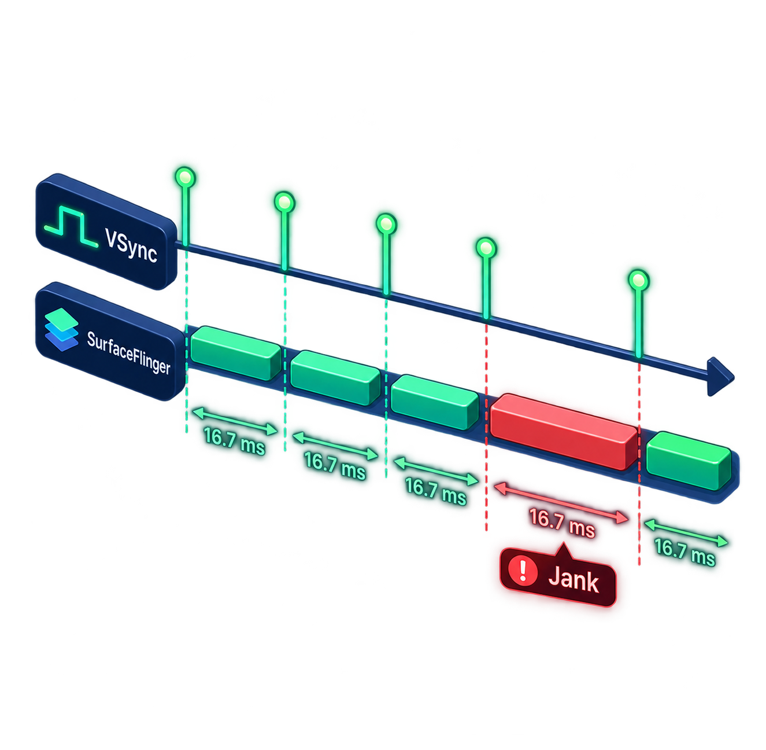
Part 3
실습 13 (데모) · Perfetto 로 합성 파이프라인 · Jank 보기
$ adb shell perfetto -c - --txt -o /data/misc/perfetto-traces/day3.perfetto-trace <<EOF
buffers: { size_kb: 65536 fill_policy: RING_BUFFER }
data_sources: { config { name: "linux.ftrace" ftrace_config {
atrace_categories: "gfx" atrace_categories: "sf" atrace_apps: "*" } } }
data_sources: { config { name: "android.surfaceflinger.frametimeline" } }
duration_ms: 6000
EOF
트랙 | 보는 것
vsync_rect Actual/Expected Timeline | 프레임마다 예산 준수 여부 — 빨강 = Jank
surfaceflinger | onMessageRefresh · composite · HWC — 매 VSync 반복
sf_vsync_anim main | handleEvent 가 VSync 직후 짧게 → Transaction.apply
usleep(20000) 후 | handleEvent 가 16.67 ms 초과 → 다음 VSync 침범 → 드롭
Android Framework 16 심화 · Day 3
24
Notes:
[강사 스크립트 — 데모 15분]
마지막 데모입니다. 실습 10 애니메이션을 띄운 채 perfetto 로 6초를 캡처하고 ui.perfetto.dev 에서 엽니다.
vsync_rect 를 검색하면 우리 Layer 의 Actual/Expected Timeline 트랙이 있습니다. 정상이면 초록 프레임이 16.67 ms 간격으로 이어집니다. surfaceflinger 프로세스에서 onMessageRefresh, composite, HWC 슬라이스가 VSync 마다 반복되고, sf_vsync_anim 의 main Thread 에서 handleEvent 가 VSync 직후 아주 짧게 실행되는 것이 보입니다. 오전 Looper 의 콜백입니다.
step() 에 usleep(20000) 을 넣고 다시 캡처하면 handleEvent 가 20 ms 로 늘어나 다음 VSync 를 침범합니다. Actual Timeline 에 빨간 프레임, App Deadline Missed. SurfaceFlinger 는 제때 합성하지만 새 Transaction 이 없어 같은 위치를 그리니 화면이 툭툭 끊깁니다.
[연결] Day 4 SystemUI 실습에서 같은 방법으로 Java App 의 UI Thread 와 RenderThread Jank 를 봅니다. 오늘은 Native 한 Thread 라 단순하지만 원리는 같습니다.

Slide 25
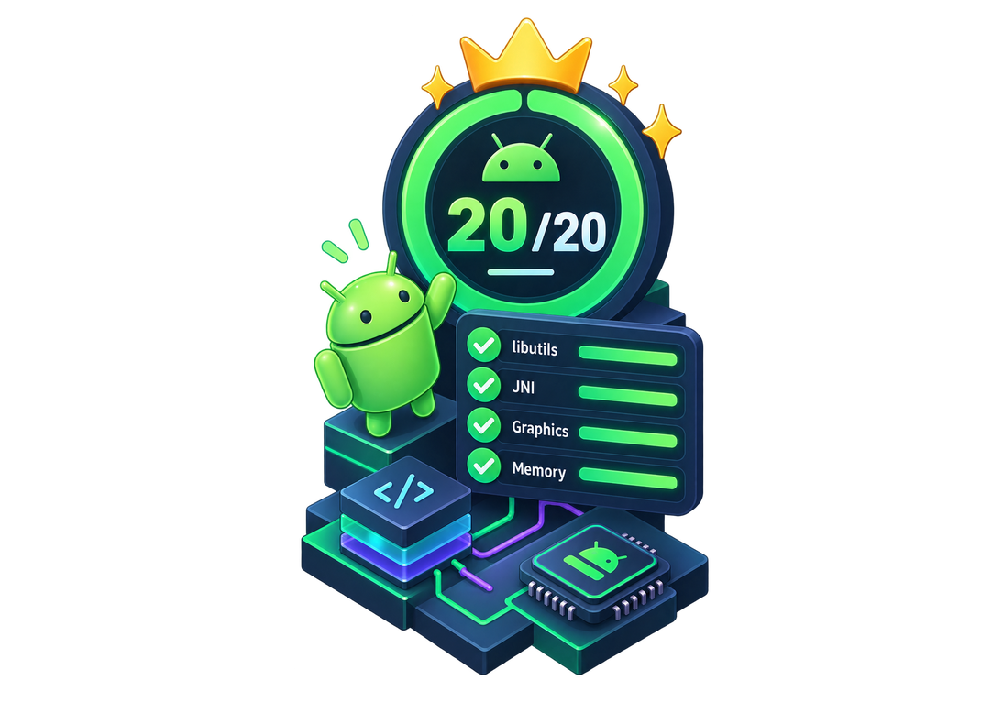
정리
Day 3 Worksheet — 20문제, 20분
유형 | 문제 | 범위
객관식 | Q1 ~ Q8 | intrusive sp · promote · threadLoop 반환 · epoll · Binder Thread 와 Looper · RegisterNatives · dmabuf · F_SEAL
단답형 | Q9 ~ Q13 | onFirstRef · wake · PoolThread · JNI_CreateJavaVM · MemoryHeapBase
빈칸 채우기 | Q14 ~ Q17 | static/this · addFd/sendMessage · JavaBBinder/mNativeObject · Transaction/16.67
순번 지정 | Q18 ~ Q19 | Thread 생명주기 · 픽셀 → 화면
선잇기 | Q20 | pipe · ashmem · memfd · dmabuf · writeFileDescriptor ↔ 특징
Day3_Worksheet.html 을 열어 풀고 채점하기 → 문제별 해설 확인
종이로 풀 경우 인쇄 (문제만) → 강사가 정답·해설 모두 보기로 풀이
16 / 20 이상이면 오늘 내용을 충분히 이해한 것
▶ Day 3 Worksheet 열기
Android Framework 16 심화 · Day 3
25
Notes:
[강사 스크립트 — Worksheet 20분]
Worksheet 20문제, 20분. 버튼으로 Day3_Worksheet.html 을 엽니다.
Q18 Thread 생명주기 순번은 애니메이션 3 번 후반을, Q19 픽셀→화면 순번은 애니메이션 7 번을 다시 틀어 놓고 풀이하면 됩니다. Q20 선잇기는 슬라이드 20 의 표입니다.
15분 후 정답·해설 모두 보기로 풀이합니다.

Slide 26
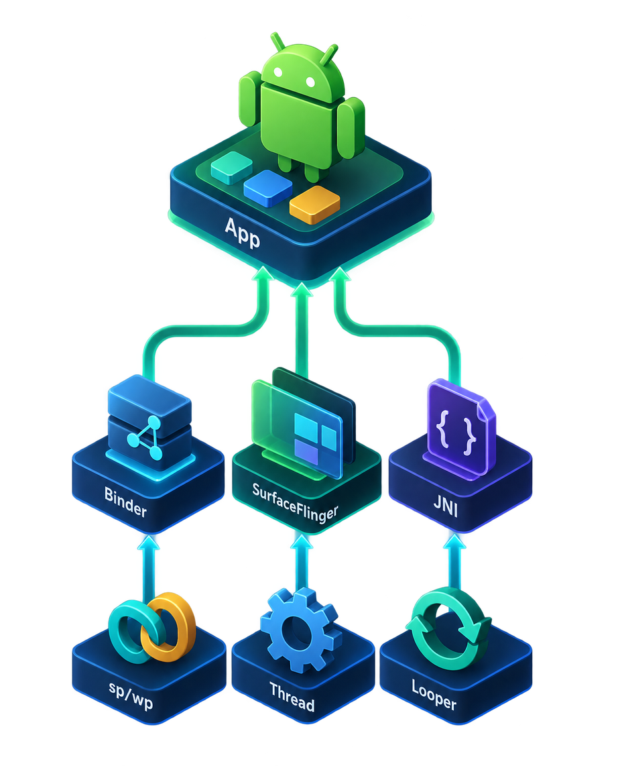
Day 3 정리
오늘 확인한 것
sp / wp
카운트는 객체 안(RefBase, intrusive) · wp 는 promote 후 검사 · 순환은 한쪽 wp · onFirstRef
Thread · Looper
static+this 트램폴린 · run/readyToRun/threadLoop · Looper = epoll fd 루프 + 메시지 큐
Binder 와의 관계
Binder Thread = PoolThread(joinThreadPool) · Main = Looper::pollOnce · 콜백은 Handler.post 로 큐에
JNI · Graphics
Java_규칙 vs RegisterNatives · long → C++ 객체 · Producer→BufferQueue→SF · VSync fd 를 addFd
공유 메모리
FD 참조가 dup 되어 넘어간다 · pipe 복사 / ashmem·memfd 페이지 공유 / seal / dmabuf
Day 4 예고 — APEX · RRO · SystemUI 커스터마이징 · Perfetto · Android Automotive (CarService · CarPropertyManager · VHAL)
Notes:
[강사 스크립트 — 마무리 3분]
오늘 확인한 것 다섯 가지.
sp/wp: 카운트는 객체 안에 있고(RefBase), wp 는 promote 후 검사하며, 순환은 한쪽을 wp 로. 실습 2·3.
Thread·Looper: static+this 트램폴린으로 C 콜백에 객체를 넘기고, threadLoop 반환값으로 루프를, Looper 는 epoll fd 루프와 메시지 큐 두 얼굴. 실습 4·5.
Binder 와의 관계: Binder Thread 는 PoolThread 의 joinThreadPool 루프, Main 은 Looper::pollOnce 루프. 다른 루프라 콜백은 Handler.post 로 큐에 넣어 넘긴다. 실습 6.
JNI·Graphics: 이름 규칙과 RegisterNatives, Java 객체의 long 이 C++ 객체. SurfaceFlinger 는 Producer→BufferQueue→Consumer, VSync fd 는 오전의 addFd. 실습 7~10.
공유 메모리: Binder 로 넘어가는 것은 FD 참조 하나. pipe 는 복사, ashmem·memfd 는 페이지 공유, seal 은 커널 보장, dmabuf 는 하드웨어까지. 실습 11·12.
내일 Day 4 는 시스템 이미지를 바꾸는 날입니다. APEX, RRO, SystemUI 커스터마이징, 그리고 Automotive 의 CarService·CarPropertyManager·VHAL. Day 2 의 HAL 규칙과 오늘의 Perfetto 가 그대로 이어집니다.
[마무리 확인] 초록 사각형이 움직인 분, memfd EPERM 을 본 분 손 들어 주세요. 안 된 분은 남아서 해결합니다. day3 디렉토리는 지우지 마세요.
수고하셨습니다.

